Slide 1

卷积神经网络：
组合卷积结构、随机区域池化和模型压缩
毕业论文预答辩
王振扬 -- 计算机科学与技术
指导老师 -- 邓志东教授
Notes:
大家好!感谢大家参加我的博士论文预答辩，我是2011级直博生王振扬，博士论文题目是《卷积神经网络：组合卷积结构、随机区域池化和模型压缩》，指导教师 邓志东教授。

Slide 2

论文摘要
1. 提出卷积层的改进方法：组合卷积结构
简化网络的设计过程。
2. 提出池化层的改进方法：随机区域池化
增强网络的泛化能力。
3. 提出模型压缩方法：主导卷积核分解
对模型进行加速。
4. 通过交通标志识别来验证三个方法的有效性
以及三种方法的结合。
Notes:
卷积神经网络在计算机视觉领域取得了重大的研究突 破。
本文针对物体识别问题，研究了卷积神经网络在结构和方法上的改进。

Slide 3
目录
1
序言
2
组合卷积结构
CONTENTS
3
随机区域池化
4
模型压缩
5
交通标志识别
6
总结与展望
Notes:
下面我们从6个部分来介绍我的论文工作。按照顺序分别为：序言、组合卷积结构、随机区域池化、模型压缩、交通标志识别、总结与展望

Slide 4
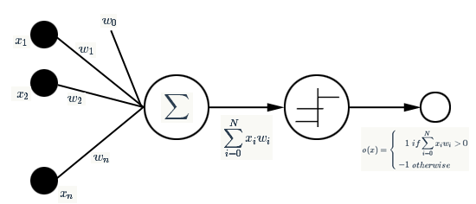
引言
组合卷积
随机区域池化
模型压缩
交通标志识别
总结展望
文献综述
相关研究
1969年Minsky《感知器》提出两个问题
1970年Linnainmaa提出最早的BP
1973年Dreyfus用BP最小化误差函数
1982年Werbos将BP用于神经网络
1985年Rumelhart和Hinton推广了BP
早期的卷积神经网络发展经历
1943年McCulloch提出M-P 神经网络模型
1958年Rosenblatt提出感知器
1971年Ivakhnenko提出8层感知机
Notes:
早期的卷积神经网络主要基于感知器模型，直到误差反向传播算法BP的出现。s

Slide 5
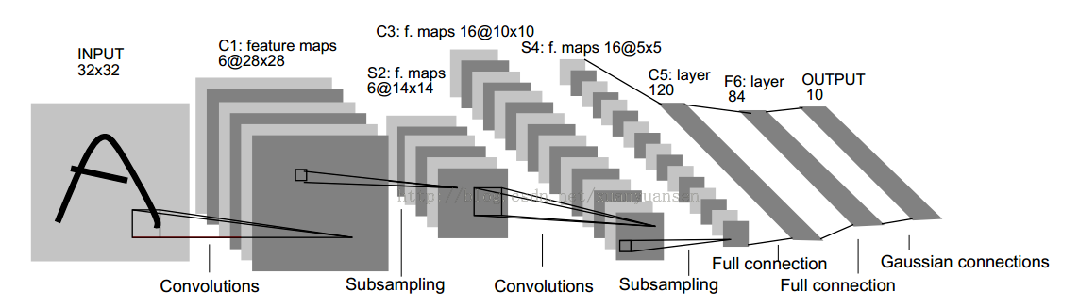
引言
组合卷积
随机区域池化
模型压缩
交通标志识别
总结展望
文献综述
相关研究
卷积神经网络发展经历
1959年受Hubel和Wiesel生物视觉皮层启发
1975年Fukushima最早提出神经认知机
1989年LeCun结合BP提出LeNet-5
2012年Krizhevsky提出AlexNet
以 LeNet-5为例,本文从下面7个部分对CNN进行研究综述:
卷积
池化
非线性激活函数
正则化
损失函数
网络训练方法
网络结构
Notes:
卷积神经网络是受生物视觉皮层认知机制启发而来。
1975年,日本学者 Fukushima 提出了认知机(Cognitron)[15] 和神经认知机(Neocognitron) [16] 的计算模型,通常被认识是最早卷积神经网络原型。
1989 年,LeCun 等人[17,18] 将误差反向传播算法引入到神经认知机模型中,提出了著名的 LeNet-5 网络,如 图 1.2所示,奠定了现代卷积神经网络的计算框架。
但由于当时训练数据规模和计 算机计算能力的限制,卷积神经网络并没有受到广泛的关注。
2012 年, AlexNet 的提出，在 ImageNet 大规模视觉识别比赛中一举夺冠,掀起 了卷积神经网络的研究热潮。
:卷积、池化、非线性激活函数、正则化、损失函数和网络训练方法。我 们按照卷积神经网络的构成对卷积神经网络进行简要的综述。

Slide 6
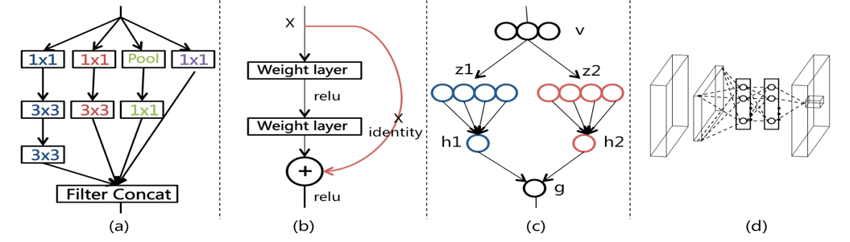
引言
组合卷积
随机区域池化
模型压缩
交通标志识别
总结展望
文献综述
Inception
Szegedy 等人提出(a)
不同大小的卷积核进行特征提取
残差网络
He等人提出(b)
构造残差学习函数，加速收敛
最大输出单元Maxout
Goodfellow 等人提出(c)
线性分段函数来逼近复杂的非线性函数
网络中的网络(Network in Network,NIN)
Lin 等人在 2013 年提出（d）
卷积层嵌入一个小型网络
相关研究
卷积层具有局部特征提取的作用。
Notes:
卷积层是卷积神经网络最基本的组成结构,具有局部特征提取的作用。对卷 积层的改进主要体现在对卷积特征提取能力的增强,据我们了解有三种网络结构 可以有效的提升特征表达能力。网络中的网络(Network in Network,NIN)[26] 是 Lin 等人在 2013 年提出的一种卷积层改进方法,传统的卷积层只能提取线性特征, Lin 通过在传统卷积层中嵌入一个小型网络来增强局部感受野范围内特征的非线 性,进而提升整个 NIN 的特征拟合能力。最大输出单元(Maxout)[27] 是 Goodfellow 等人提出的,通过对多个卷积层的输出取最大的输出响应,来增强卷积层的非线 性拟合能力。理论上,当卷积核足够大,具有两个隐层的 Maxout 可以以任意精度 逼近任意连续曲线。Maxout 采用线性分段函数来逼近复杂的非线性函数,确实可 以提高网络的识别能力,但是需要引入大量的学习参数和计算量。Inception [28–30] 可以看做是对 NIN 的推广,塞格德Szegedy 等人用不同大小的卷积核进行特征的提取,再 从中优化出表达能力最强的一组特征。

Slide 7
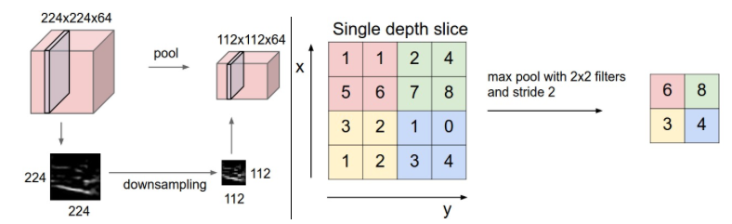
引言
组合卷积
随机区域池化
模型压缩
交通标志识别
总结展望
文献综述
相关研究
最常见的：均值池化和最大池化
2007年Hyvarinen提出Lp池化
2014年Yu提出混合池化(Mixed Pooling)
2015年Lee 提出混合/门式最大均值池化(Mixed/Gate Max-Average Pooling)
2013年Zeiler提出随机池化(Stochastic Pooling)
2014年He提出金字塔池化(Spatial Pyramid Pooling,SPP)
2014年Gong提出多尺度无序池化(Multi-scale Orderless Pooling,MOP)
2015年Rippel提出光谱池化(Spectral Pooling)
池化将位置相邻且语义相近的特征规约为一个特征。
可以降低网络的计算复杂度。
保证特征具有 一定程度的平移不变性。
Notes:
池化是卷积神经网络另一个重要概念,它将位置相邻且语义相近的特征规约 为一个特征,通过减小特征维度来降低网络的计算量,同时还可以保证特征具有 一定程度的平移不变性。最常见的池化方法是均值池化(Average Pooling)和最大 池化(Max Pooling)[31]。2007 年,海韦里恩Hyvarinen 等人[32,33] 受复杂细胞工作机制启发 提出了 Lp 池化,通过对池化区域内的局部特征求取 p 范数来实现。均值池化和最 大池化可以看成是 Lp 池化的两个特例,当 p = 1 时,Lp 池化等价于均值池化;当 p = ∞ 时,Lp 池化等价于最大池化。Yu 等人[34] 提出混合池化(Mixed Pooling)巧 妙地将平均池化与最大池化进行结合,混合池化的输出响应是均值池化和最大池 化的随机加权平均,随机的方式使得混合池化可以更有效地避免过拟合问题。类似的,Lee 等 人[84] 提出了混合/门式最大均值池化(Mixed/Gate Max-Average Pooling),将混合池 化中的随机参数变成一个可学习的参数,通过对池化函数的优化来提高池化的特 征表达能力。 受 Dropout 启发 Zeiler 和 Fergus[35] 提出了随机池化(Stochastic Pooling)方法,根据多 项式分布在池化区域随机地选取激活值,随机池化也可以有效地避免过拟合问题。 Rippel 等人[36] 提出光谱池化(Spectral Pooling)方法,将卷积操作从时域转换到 频域。与最大池化相比,具有线性低通滤波的光谱池化可以有效地减少池化过程 中特征的信息损失。He 等人[37] 提出了金字塔池化(Spatial Pyramid Pooling,SPP) 用于提取多尺度的池化特征。与全局池化[26] 类似,金字塔池化可以提取固定长度 的特征,可以直接处理不同尺度的输入图像。Gong 等人[38] 提出了多尺度无序池 化(Multi-scale Orderless Pooling,MOP)来增强特征的不变形。

Slide 8
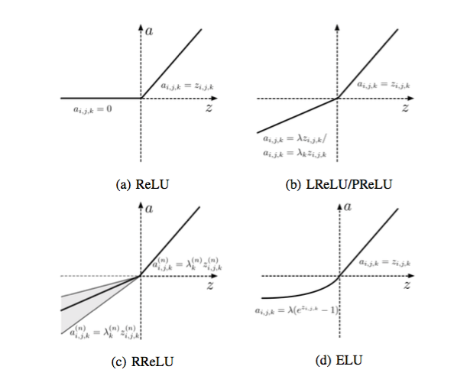
引言
组合卷积
随机区域池化
模型压缩
交通标志识别
总结展望
文献综述
相关研究
最常见的： Sigmoid，tanh，ReLU
Mass 提出斜坡线性整流单元(Leaky Rectified Linear Unit,LReLU)
He 提出参数化线性整流单元(Parametric Rectified Linear Unit,PReLU)
Xu 提出随机线性整流单元(Randomized Rectified Linear Unit,ReLU)
Clevert提出指数线性单元(Exponential Linear Unit,ELU)
最大化输出单元(Maxout)和概率最大化输出单元(Probout)
非线性激活函数可以增强卷积神经网络的非线性拟合能力。
Notes:
非线性激活函数可以增强卷积神经网络的非线性拟合能力,不同的激活函数 形式,对网络的计算量、拟合和泛化能力具有重要的影响。线性整流单元(Rectified Linear Unit,ReLU)[39] 是目前卷积神经网络最常用的激活函数,ReLU 是一个分 段线性函数,保留正的激活值同时将负的激活值抑制为零。相对于传统的 Sigmoid 函数与双数正切函数,ReLU 的计算更加简介快速,并且可以得到稀疏的特征表 达。ReLU 的缺点体现在梯度的反向传播过程中,对于未激活的神经元,ReLU 的 反向传播梯度为零,使得未激活的神经元无法进行参数更新。这对这个问题,Mass 等人[40] 提出斜坡线性整流单元(Leaky Rectified Linear Unit,LReLU),通过对负 数部分进行线性压缩来避免零梯度的产生。He 等人[41] 在 LReLU 中引入可学习的 参数,提出了参数化线性整流单元(Parametric Rectified Linear Unit,PReLU),将 LReLU 中的负数部分的斜坡压缩比率从固定值转化为一个可学习的参数,PReLU 通过引入极少的参数,有效地提高了网络的拟合能力。对 LReLU 的另一项改进是 Xu 等人[42] 提出的随机线性整流单元(Randomized Rectified Linear Unit,ReLU), 负数部分的斜坡压缩比率通过在均匀分布上随机采样来生成,该方法同样通过引 入随机机制在一定程度上避免了过拟合问题。Clevert 等人[43] 提出了指数线性单 元(Exponential Linear Unit,ELU),可以在加速网络训练的同时,提高网络的识 别率。相比于 LReLU、PReLU 和 RReLU,ELU 在负数部分引入了饱和机制,可以 加快网络的学习速度。此外,最大化输出单元(Maxout)[27] 和概率最大化输出单 元(Probout)[44] 也可以看做是对激活函数的一种改进方法。

Slide 9
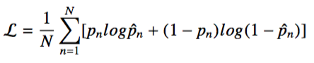
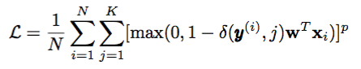
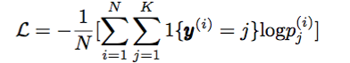
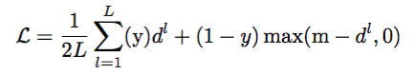
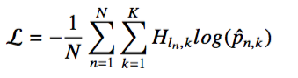
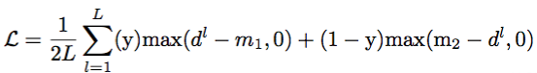
引言
组合卷积
随机区域池化
模型压缩
交通标志识别
总结展望
文献综述
相关研究
交叉熵损失 函数(Cross Entropy Loss)
铰链损失函数(Hinge Loss)
对比损失函数(Contrastive Loss)
损失函数反映了估计值与真值之间的误差。反映对问题的不同定义。
多项式逻辑损失函数(Multinomial Logistic Loss)
信息增益损失函数(Information Gain Loss)
Notes:
损失函数反映了估计值与真值之间的误差,不同类型的损失函数反映了对问
题的不同定义。在多类别物体分类问题中,最常用的损失函数是 Softmax 和多项
式逻辑损失函数(Multinomial Logistic Loss)的一种结合形式。首先采用 Softmax:
pˆn,k = exn,k/∑K exn,k′ 生成 K 个类别上的预测概率 (pˆn,1,pˆn,2,...pˆn,K),再由预测 k′=1
概率来计算多元逻辑回归损失。信息增益损失函数(Information Gain Loss)是多项式逻辑损失函数的一种推广,信息熵是对信息的一种量化,信息增益表示在某 种特定条件下的信息熵与原信息熵的差值,信息增益损失函数常用于文本分类中, 多项式逻辑损失函数可以看成是信息增益损失函数的一种特殊形式。交叉熵损失 函数(Cross Entropy Loss)常被用于知识蒸馏(Distilling Knowledge)[45] 等相关方 法,经常与 Sigmoid 函数配合使用,加快网络参数的更新。另外一个常用的损失函 数是铰链损失函数(Hinge Loss),也是支持向量机(SVM)中采用的损失函数。对 比损失函数(Contrastive Loss)常用于双胞胎网络(Siamese Network)[46],用来量 化一组数据对是否属于同一类。

Slide 10
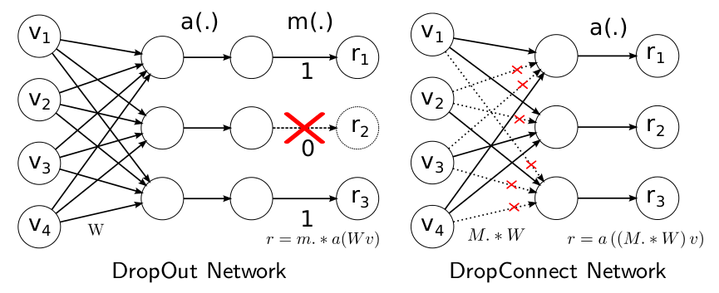
引言
组合卷积
随机区域池化
模型压缩
交通标志识别
总结展望
文献综述
相关研究
Hinton提出Dropout
Wang提出快速Dropout
Ba提出自适应Dropout
Tompson提出SpatialDropout
Wan提出DropConnect
Krizhevsky提出局部响应正则化(Local Response Normalization, LRN)
Ioffe提出批正则化(Batch Normalization,BN)
正则化方法可以有效地抑制过拟合现象
Notes:
正则化方法可以有效地抑制过拟合现象。Dropout 是 Hinton 等人[47] 首次提出 的防止网络过拟合的方法,随机地抑制网络一部分激活值,对输出结果进行正则 化。Dropout 可以防止网络在分类过程中过多地依赖于一个或一小部分神经元,强 制网络可以在丢失一部分信息的情况下依然作出正确的预测。此外,Dropout 也可 以理解过一种模型平均技术。自 Dropout 提出以来,出现了很多改进版本,Wang 等 人[48] 提出快速 Dropout 方法,采用高斯估计来取代蒙特卡洛采样,来提高网络的训 练速度。Ba 等人 [49] 提出自适应 Dropout 方法,使隐层变量的 Dropout 比率可以通过 一个与原网络参数共享的置信网络学习得到。Tompson 等人 [50] 发现,对于 1×1 的卷 积层进行 Dropout 并不能有效地防止过拟合问题,因此他们提出了 SpatialDropout 方法来解决 1×1 的卷积的 Dropout 问题。DropConnect 也是受 Dropout 启发的一种 防止网络过拟合的有效方法,与 Dropout 不同的是,DropConnect 通过随机抑制网 络的连接权来实现正则化。此外,局部响应正则化(Local Response Normalization, LRN)通过引入特征间的竞争来实现正则化的效果,通过让激活值在多个通道的 局部区域相互竞争,来实现正则化的目的。批正则化(Batch Normalization,BN) [51] 是跃飞 Ioffe 等人提出,批正则化以批为单位对特征的均值和方差进行估计,用估计 的均值和方差对特征进行零均值标准化,通过对输出特征进行约束来实现正则化 的目的。

Slide 11
引言
组合卷积
随机区域池化
模型压缩
交通标志识别
总结展望
文献综述
相关研究
训练方法：
随机梯度下降法(Stochastic Gradient Descent,SGD)
Duchi提出自适应梯度法(Adaptive Gradient)
Zeiler提出AdaDelta方法
Tieleman提出RMSprop
Kingma提出Adam
谷歌DeepMind提出网络分解训练(Decoupled Neural Interfaces,DNI)
网络的训练 包含：参数初始化、参数更新。
初始化：
Krizhevsky提出高斯函数随机初始化
Glorot提出Xavier
He改进Xavier，适用于ReLU
Notes:
对于卷积神经网络的训练,主要涉及参数的初始化与更新方法。卷积神经网络 具有大量的参数,一组好的初始化参数可以加快网络的收敛,Krizhevsky 等人[19] 采用一个均值为 0 标准差为 0.01 的高斯函数对参数进行随机初始化。Glorot 等 人[52] 提出 Xavier 方法对高斯初始化进行了改进,通过网络输入输出神经元的个 数,来调整网络参数初始化的幅度,即采用一个以 0 为均值 2/(nin + nout ) 为标准 差的高斯函数对网络参数进行初始化,其中 nin 和 nout 分别是输入和输出神经元 的个数。He 等人[41] 在 Xavier 基础上,进一步考虑了 ReLU 非线性激活函数对网络 参数初始化的影响,对 Xavier 进行改进,适用于初始化极深的卷积神经网络并且可以快速收敛。最常见的网络参数更新方法是随机梯度下降法(Stochastic Gradient Descent,SGD)[53],它是其他参数更新方法的基础。2011 年,Duchi 等人[54] 提出自 适应梯度法(Adaptive Gradient),通过融合梯度更新的历史信息来加快网络的收敛 速度。2012 年,Zeiler[55] 提出了 AdaDelta 方法,用于自适应地调节网络的学习率, 使网络参数的更新更加鲁棒。同年,Tieleman 和 Hinton[56] 在 Coursera 公开课的讲 义上提出 RMSprop 方法,可以自适应地更新网络的学习步长。2013 年,Sutskever 等人[57] 将 NAG 方法成功地应用于深层网络的训练,取得了更快的网络收敛速度。 2015 年,Kingma 等人[58] 提出了 Adam 方法,对动量进行自适应参数估计。2016 年,谷歌 DeepMind 提出了网络分解训练(Decoupled Neural Interfaces,DNI)[59], 来解决在网络没有回传梯度的情况下,参数的更新问题。网络分解训练通过梯度 合成的方法,来预测当前层的梯度,打破了传统梯度下降法先前传再反传的限制, 实现参数的异步更新。

Slide 12
引言
组合卷积
随机区域池化
模型压缩
交通标志识别
总结展望
文献综述
[ 理由一 ]
[简化网络设计]
问题提出
[组合卷积结构]
组合多种显著卷积结构的优势
[ 理由二 ]
[增强泛化能力]
[随机区域池化]
特征増广，增加特征多样性
[ 理由三 ]
[网络部署应用]
[模型压缩]
压缩网络参数，提高推测速度
Notes:
卷积神经网络凭借局部感受野、权值共享、池化和分层特征提取四大特点,在 计算机视觉领域特别是视觉物体识别任务上取得了重大的研究突破。自 2012 年 Krizhevsky 等人[19] 在 ImageNet 大规模视觉识别比赛夺冠之后,各种网络模型如 ZFNet[60],VGG[61],GoogLeNet[28–30]、ResNet[62] 等被相继提出,用以解决物体分 类问题。
但是对于一个新的物体识别问题,针对具体任务设计并实现一个有效网络模 型仍然是一个困难的工作,网络深度的选择、感受野大小的选择和卷积核个数的选 择都是网络在设计过程中普遍存在却又很难回答的问题。例如在深度选择上,VGG 和 GoogLeNet 的成功说明了更深的网络结构可以提高网络的识别率,但是另一方 面 ResNet 通过实验证实,随着网络的深度逐渐加深,网络的识别性能将趋于饱和 甚至下降。尽管卷积神经网络具有卷积、池化和非线性化等通用的结构,但是整个 网络的设计过程仍然是经验主义的。另一方面,在物体识别任务上,已经出现了 很多结构功能各不相同的卷积神经网络模型,并且这些模型都在各自不同的领域 得到了验证。对这些模型进行总结、归纳和积累,综合他们各自的优势,用于解决 新的识别问题,这也是一个具有研究意义的课题。因此,本文提出了一种组合卷 积结构,即自适应卷积模块,来简化复杂网络设计的过程。在自适应卷积模块中, 组合了四种模型的特点与优势,用以提高自适应模块的特征表达能力。
对于视觉物体识别任务,网络的泛化能力是一个重要的评价指标。卷积神经 网络能够在物体识别任务上有效的一个关键因素就是大规模的标注数据,当我们 无法获取更多的标注数据时,数据增广是一个直接有效的提高网络识别能力和泛 化能力的方法。合理的数据增广方式,可以在保证不影响样本总体分布的前提下, 扩展样本空间,增加输入图像的多样性。但是卷积神经网络采用分层的特征提取 方式,并且特征在逐层提取的过程中会不断强化其旋转平移的不变性,因此从输 入层到输出层,数据增广对网络的参数更新的影响会逐渐减弱。本文将数据增广 的思想扩展到特征层,提出了随机区域池化方法,对池化层特征进行特征增广,在 不改变特征空间样本分布的前提下,对特征进行扰动,增加特征的多样性。通过 特征增广来增强网络的鲁棒性,提高网络的泛化能力。
卷积神经网络优越的识别能力往往来自于更深或更宽的网络结构和超大规模 的计算。具有大量参数的卷积神经网络模型,在测试或预测阶段需要消耗大量的 计算资源与时间,很难在实际生活中得到大规模的应用与推广。因为需要消耗大 量的内存和计算资源,因此无法将应用部署于客户端;部署在高性能服务器,服 务端也无法应对多用户的并发请求;就算只对单用户提供服务,用户端也无法接 收长时间的请求等待。为了解决应用的难题,早期的工作主要集中在硬件性能的 提升,但硬件方面的研究进展已经无法满足人们对计算能力的需求,特别是在当 今这样一个移动互联网时代,智能手机和平板电脑成为人们生活的主流产品,如 何在一个低性能的 CPU 和只具有少量内存的 GPU 上运行深度卷积神经网络模型, 逐渐引起学术界的关注。本文提出了一种新的基于矩阵低秩分解的卷积压缩方法 主导卷积核分解,用于对卷积神经网络模型进行参数压缩与模型提速,并提出知 识预回归的训练方法来尽力弥补由模型压缩所引起的精度损失。

Slide 13
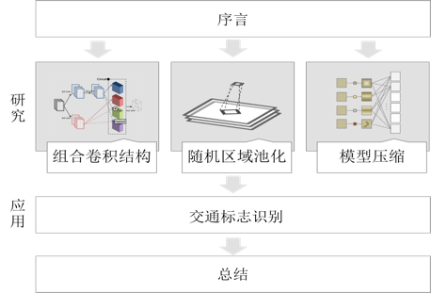
引言
组合卷积
随机区域池化
模型压缩
交通标志识别
总结展望
文献综述
章节安排
第一章 序言
第二章 组合卷积结构
第三章 随机区域池化
第四章 模型压缩
第五章 交通标志识别
第六章 总结与展望
Notes:
本文针对卷积神经网络结构 的特点,从卷积层和池化层对卷积神经网络进行了改进,分别提出了组合卷积结 构(第二章)和随机区域池化(第三章)。
针对卷积神经网络计算规模大,难以部 署应用的问题,提出了卷积神经网络模型压缩与加速方法(第四章)。
最后以交通 标志识别为例(第五章),对第二章的组合卷积结构和第三章的随机区域池化进行了对比分析，并将两种方法结合,用于提高交通标志识别的精度。
为了提高网络 预测速度,我们用第四章模型压缩方法对网络进行加速,最终实现了一个具有较 高识别精度的快速交通标志识别模型

Slide 14
目录
1
序言
2
组合卷积结构
CONTENTS
3
随机区域池化
4
模型压缩
5
交通标志识别
6
总结与展望

Slide 15
引言
组合卷积
随机区域池化
模型压缩
交通标志识别
总结展望
文献综述
研究目的
[简化网络设计]
[ 理由一 ]
针对一个新问题，如何设计网络结构
深度选择，感受野大小选择，卷积核个数选择 （经验主义）
[ 理由二 ]
[复用优秀结构]
很多优秀网络结构：Maxout、NIN、Inception、ResNet
模型的复用， 组合多模型的优势
通用深度卷积结构
SAM 1
SAM 2

SAM n
FC
Notes:
对于一个新的物体识别问题,针对具体任务设计并实现一个有效网络模 型仍然是一个困难的工作,网络深度的选择、感受野大小的选择和卷积核个数的选 择都是网络在设计过程中普遍存在却又很难回答的问题。
例如在深度选择上,VGG 和 GoogLeNet 的成功说明了更深的网络结构可以提高网络的识别率,但是另一方 面 ResNet 通过实验证实,随着网络的深度逐渐加深,网络的识别性能将趋于饱和 甚至下降。
尽管卷积神经网络具有卷积、池化和非线性化等通用的结构,但是整个 网络的设计过程仍然是经验主义的。
另一方面,在物体识别任务上,已经出现了 很多结构功能各不相同的卷积神经网络模型,并且这些模型都在各自不同的领域 得到了验证。
对这些模型进行总结、归纳和积累,综合他们各自的优势,用于解决 新的识别问题,这也是一个具有研究意义的课题。因此,本文提出了一种组合卷 积结构,即自适应卷积模块,来简化复杂网络设计的过程。在自适应卷积模块中, 组合了四种模型的特点与优势,用以提高自适应模块的特征表达能力。
最后我们希望复杂网络的设计还原成从前的样子。

Slide 16
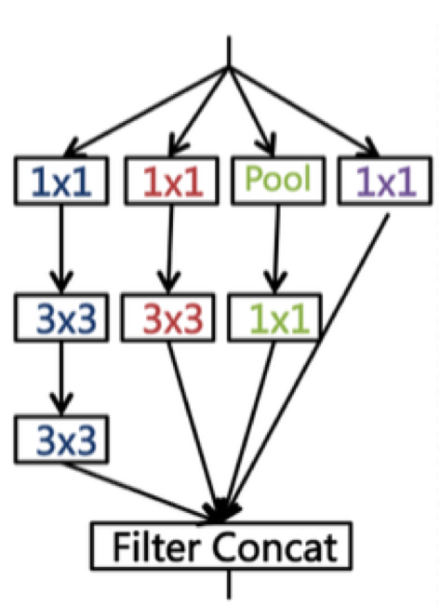
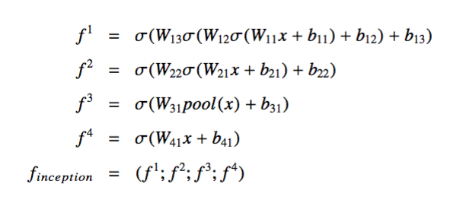
引言
组合卷积
随机区域池化
模型压缩
交通标志识别
总结展望
文献综述
相关研究
Inception出自GoogLeNet，由3条具有不同感受野的卷积分支和一条池化分支构成。
采用分支的方式，调整网络计算资源的分配，提高计算资源的利用率。
C. Szegedy, W. Liu, Y. Jia, P. Sermanet, S. Reed, D. Anguelov, D. Erhan, V. Vanhoucke, and A. Rabinovich, “Going deeper with convolutions,” In arXiv:1409.4842, 2014. C. Szegedy, V. Vanhoucke, S. Ioffe, J. Shlens, and Z. Wojna, “Rethinking the inception architecture for computer vision,” In arXiv:1512.00567, 2015.
Notes:
1. Inception[28–30] 出自 GoogLeNet,用于调整网络计算资源的分配,提高计算资 源的利用率。Inception 通过精心的设计,使得网络深度和宽度增加的同时,计算 负担基本保持不变。Inception 的结构如图 2.1(a) 所示,该结构的公式化描述如下:
其中 x 表示 Inception 模块的输入;采用线性整流单元 (Rectifier Linear Unit,ReLU) σ 作为非线性激活函数;Inception 模块的输出 finception 是四条特征提取分支的并 联。

Slide 17
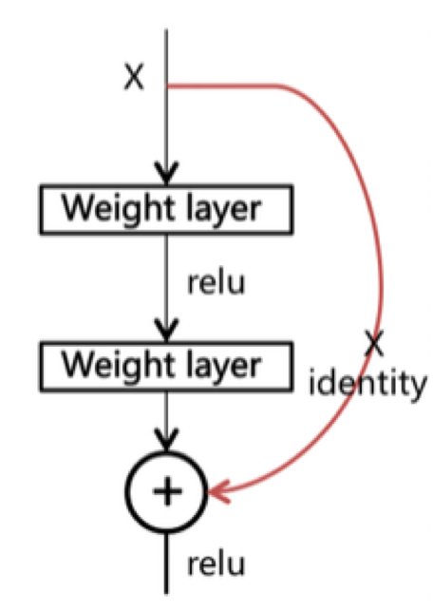
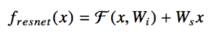
引言
组合卷积
随机区域池化
模型压缩
交通标志识别
总结展望
文献综述
相关研究
残差网络(Residual Network,ResNet)是一个更容易优化的残差学习框架, 有助于加快网络的收敛速度。
K. He, X. Zhang, S. Ren, and J. Sun, “Deep residual learning for image recognition,” In arXiv:1512.03385, 2015
Notes:
1. 残差网络(Residual Network,ResNet)[62] 是一个更容易优化的残差学习框架, ResNet 有助于减轻网络的训练负担。ResNet 将隐层的输出结果当做与输入相关的 残差学习函数,而不是去直接学习相对于输入复杂函数,如图 2.1(b) 所示,ResNet 可以公式化表示如下:
其中 x 表示 ResNet 的输入;线性映射 Ws 用于匹配特征维度;函数 F ( x, Wi ) 表示 需要学习的残差函数,在图2.1(b)中,F =W2σ(W1x+b,0);同样采用线性整流单 元 σ 作为非线性激活函数。ResNet 更加容易优化,并且可以通过持续增加网络深 度来获取更高的测试误差。

Slide 18
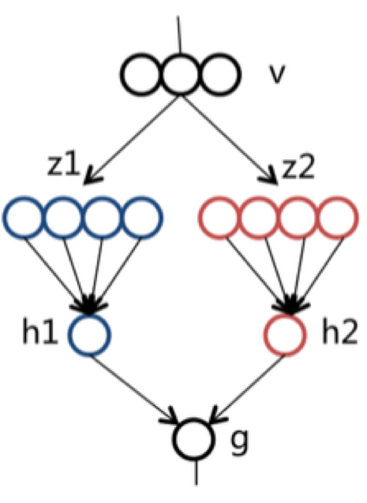
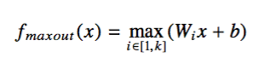
引言
组合卷积
随机区域池化
模型压缩
交通标志识别
总结展望
文献综述
相关研究
Maxout是一种新型激活函数，用于提升网络的拟合能力。该方法常与 Dropout 配合使用,起到相互促进的作用。
I. J. Goodfellow, D. Warde-Farley, M. Mirza, A. Courville, and Y. Bengio, “Maxout networks,” in arXiv:1302.4389, 2013.
Notes:
1. Maxout[27] 是 Goodfellow 等人提出的新型激活函数,通过对多个卷积通道求最 大值的方式来提升网络的非线性拟合能力。该方法常与 Dropout 配合使用,提高 Dropout 的多模型组合平均性能。
其中 x 表示 Maxout 单元的输入;对于 Maxout 单元结构,其输出 fMaxout 是 k 个卷 积层对应位置的最大值。在[27] 论文还论证了,具有两个隐层的 Maxout 网络理论 上可以逼近任何连续函数。

Slide 19
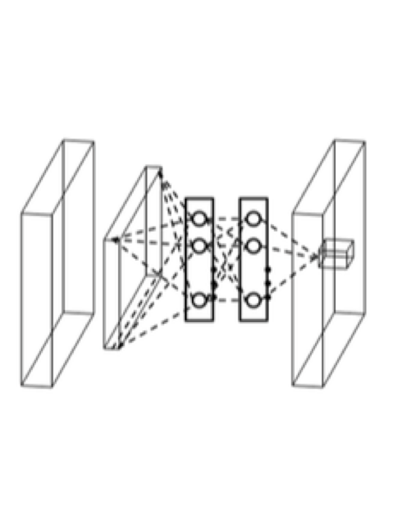
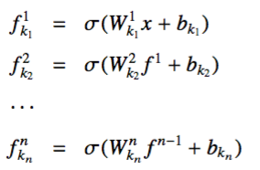
引言
组合卷积
随机区域池化
模型压缩
交通标志识别
总结展望
文献综述
相关研究
Network in Network, NIN 在卷积层嵌入一个小型网络，增加局部感受野范围内特征非线性能力。
M. Lin, Q. Chen, and S. Yan, “Network in network,” CoRR, vol. abs/1312.4400, 2013. [Online]. Available: http://arxiv.org/abs/1312.4400
Notes:
网络中的网络(Network in Network,NIN)[26] 用于提升局部感受野范围内模 型的非线性能力。传统的卷积层采用线性卷积核和非线性激活函数来产生输出。NIN 在卷积层嵌入一个小型网络,采用更加复杂的非线性激活函数在感受野范围内对 输入数据进行抽象。如图 2.1(d),NIN 可以公式化表示为:
其中 n 表示 NIN 非线性网络的层数;同样采用线性整流单元 σ 作为非线性激活函 数。从另一个角度观察,NIN 等价于在传统卷积层嵌入了一个或多个 1 × 1 感受野 大小的卷积层,这种解释对 NIN 结构的理解更为直观。

Slide 20
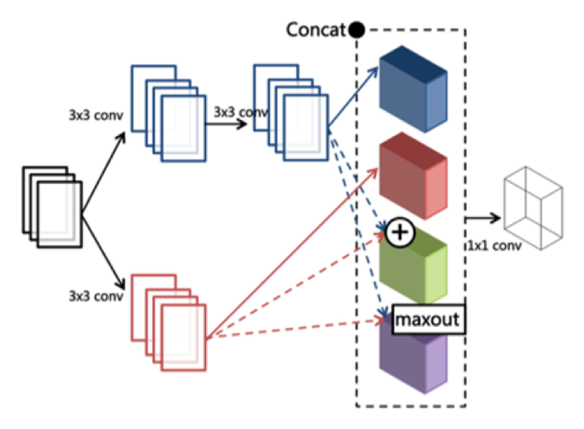
引言
组合卷积
随机区域池化
模型压缩
交通标志识别
总结展望
文献综述
组合卷积结构：自适应卷积模块
组合四个模型的优势
由四条特征提取分支和一个选择器构成
两条卷积具有不同深度和感受野的卷积分支
一条Maxout分支，增强非线性拟合能力
一条残差分支，优化网络的收敛
选择器对特征进行筛选组合
Notes:
结合 Inception,Maxout,ResNet,NIN 这四个网络模型各自的优势,本节设计 并实现了一种组合卷积结构:自适应模块 SAM。SAM 以 Inception 结构为计算框 架,包括四条特征分支和一个选择器。如图所示,四条分支中包括两条具有不 同深度和感受野的卷积分支,一条 Maxout 分支,一条残差分支。
第一条卷积分支f1,具有 3 × 3 的感受野和 1 的深度
第二条f2卷积分支f2, 5 × 5 的感受野和 2 的深度，通过具有 3 × 3 感受野大小的两个卷积层的堆叠,
第三条分支f3是 前两条分支的和,该分支是残差分支,通过f1将输入 x 映射为与f2具有相同的维度，将 f 1 加到 f2 上,使 f2 去学习相对于输入的残差函数。该分支 的存在可以有效地加快SAM网络的训练过程,使网络更容易收敛;
第四条分支f4 是 f1 和 f2 的 Maxout 输出,用于增强 SAM 结构的非线性拟合能力,提高 SAM 网络的识别能力;
最后将四条分支的并联;最有通过一个选择器对四组特 征进行筛选与组合。选择器可以增强 SAM 结构在局部感受野范围内的特 征拟合能力,在一定程度上还起到特征压缩,降低计算复杂度的效果。

Slide 21
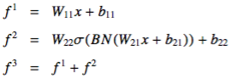
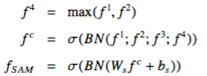
引言
组合卷积
随机区域池化
模型压缩
交通标志识别
总结展望
文献综述
组合卷积结构：自适应卷积模块
Notes:
结合 Inception,Maxout,ResNet,NIN 这四个网络模型各自的优势,本节设计 并实现了一种组合卷积结构:自适应模块 SAM。SAM 以 Inception 结构为计算框 架,包括四条特征分支和一个选择器。如图所示,四条分支中包括两条具有不 同深度和感受野的卷积分支,一条 Maxout 分支,一条残差分支。
第一条卷积分支f1,具有 3 × 3 的感受野和 1 的深度
第二条f2卷积分支f2, 5 × 5 的感受野和 2 的深度，通过具有 3 × 3 感受野大小的两个卷积层的堆叠,
第三条分支f3是 前两条分支的和,该分支是残差分支,通过f1将输入 x 映射为与f2具有相同的维度，将 f 1 加到 f2 上,使 f2 去学习相对于输入的残差函数。该分支 的存在可以有效地加快SAM网络的训练过程,使网络更容易收敛;
第四条分支f4 是 f1 和 f2 的 Maxout 输出,用于增强 SAM 结构的非线性拟合能力,提高 SAM 网络的识别能力;
最后将四条分支的并联;最有通过一个选择器对四组特 征进行筛选与组合。选择器可以增强 SAM 结构在局部感受野范围内的特 征拟合能力,在一定程度上还起到特征压缩,降低计算复杂度的效果。

Slide 22
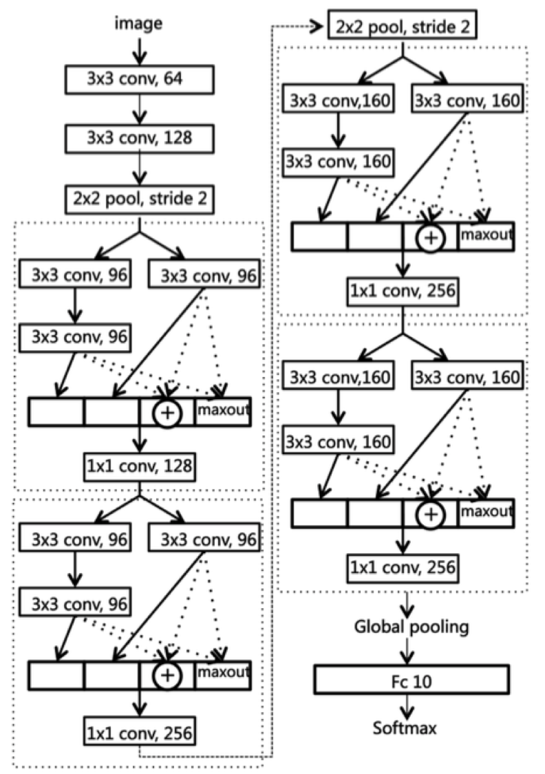
引言
组合卷积
随机区域池化
模型压缩
交通标志识别
总结展望
文献综述
组合卷积结构：
自适应卷积模块
Notes:
所使用的网络结构如右图所示,该网络包含了两个卷积层,四个 SAM 层,三个均值池化层和一个 softmax 层。
通常来说,卷积神经网络的初始阶段主要用于提取图像的简单特征,传统的卷积层在网络的初始阶段已经表现的足够优秀,并且可以节省大量的计算开销。因 此,SAMNet 的初始阶段是两个传统卷积层,一个均值池化层紧随其后。
接下来, SAMNet 采用两个 SAM 卷积层组成了网络的中间阶段,再经过一次均值池化
另 外两个 SAM 层组成了 SAMNet 的下一个阶段。
输入图像经过以上两个卷基层和四 个 SAM 层所生成的特征连接到了一个全局均值池化层,最后通过 Softmax 层预测 各类别的概率分布。
此外,批规划化 BN 作用于每个卷积层之后,对特征进行正则 化。

Slide 23
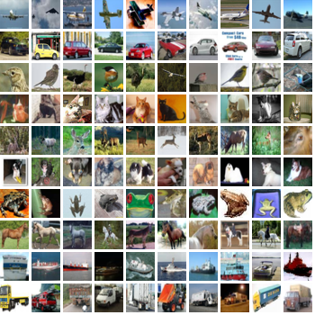
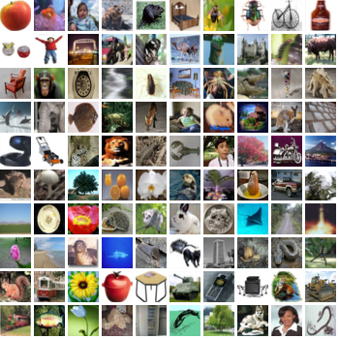
引言
组合卷积
随机区域池化
模型压缩
交通标志识别
总结展望
文献综述
实验结果 – CIFAR10、CIFAR100
Notes:
首先从 CIFAR-10[66] 开始我们实验,Cifar 是加拿大政府牵头投资的一个科研 项目研究所,CIFAR-10 是 Hinton 的两个学生 Alex Krizhevsky 和 Ilya Sutskever 整 理收集的一个物体识别数据集。
为了验证 SAM 结构的有效性,我们在没有进行数据増广的情况下对 SAMNet 进行了测试,并且将实验结果与已知模型进行对比分析,实现结果如表 4.4所示。因为网络参数的初始化采用了高斯随机初始化,为了避免单次实验结果的偶然性,我 们对 SAMNet 进行了六次实验测试,最后 SAMNet 在 CIFAR-10 上取得了一个均值为 7.53%,标 准差为 0.17% 的测试错误率。
为了其他论文的工作[26,27,44,72–76,80] 保持一致,我们在有数据增广的情况下,对 SAM-Net 进行了实验测试。
我们采用平移和图像水平翻转的数据增广方式,随机 地从原始图像中截取 24 × 24 像素大小的图像块,并随机的对其进行水平翻转。
在 测试阶段,对每张测试图片,从图像的四角和中心位置截取出五张 24 × 24 像素大 小的图像,并对这五张测试图像进行水平翻转,得到一共十张图像进行测试。最终 的测试结果是这十张图像预测概率的平均值。
我们同样进行了六次实验,最终得到了均 值为 5.76%,标准差为 0.13% 的测试误差率。SAMNet 的性能甚至超过了最有 100 层结构之深的 ResNet[62]。

Slide 24
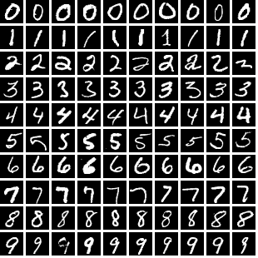
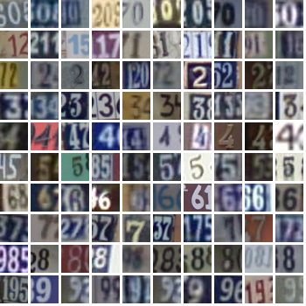
引言
组合卷积
随机区域池化
模型压缩
交通标志识别
总结展望
文献综述
实验结果 – MNIST、SVHN
Notes:
首先从 CIFAR-10[66] 开始我们实验,Cifar 是加拿大政府牵头投资的一个科研 项目研究所,CIFAR-10 是 Hinton 的两个学生 Alex Krizhevsky 和 Ilya Sutskever 整 理收集的一个物体识别数据集。
为了验证 SAM 结构的有效性,我们在没有进行数据増广的情况下对 SAMNet 进行了测试,并且将实验结果与已知模型进行对比分析,实现结果如表 4.4所示。因为网络参数的初始化采用了高斯随机初始化,为了避免单次实验结果的偶然性,我 们对 SAMNet 进行了六次实验测试,最后 SAMNet 在 CIFAR-10 上取得了一个均值为 7.53%,标 准差为 0.17% 的测试错误率。
为了其他论文的工作[26,27,44,72–76,80] 保持一致,我们在有数据增广的情况下,对 SAM-Net 进行了实验测试。
我们采用平移和图像水平翻转的数据增广方式,随机 地从原始图像中截取 24 × 24 像素大小的图像块,并随机的对其进行水平翻转。
在 测试阶段,对每张测试图片,从图像的四角和中心位置截取出五张 24 × 24 像素大 小的图像,并对这五张测试图像进行水平翻转,得到一共十张图像进行测试。最终 的测试结果是这十张图像预测概率的平均值。
我们同样进行了六次实验,最终得到了均 值为 5.76%,标准差为 0.13% 的测试误差率。SAMNet 的性能甚至超过了最有 100 层结构之深的 ResNet[62]。

Slide 25
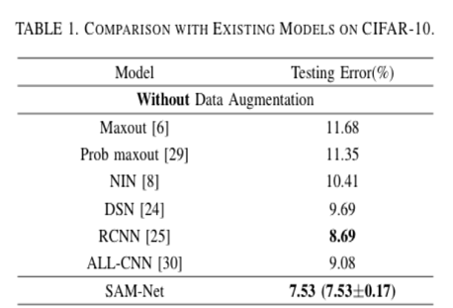
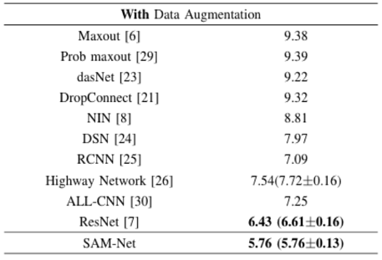
引言
组合卷积
随机区域池化
模型压缩
交通标志识别
总结展望
文献综述
实验结果 – CIFAR10
Notes:
首先从 CIFAR-10[66] 开始我们实验,Cifar 是加拿大政府牵头投资的一个科研 项目研究所,CIFAR-10 是 Hinton 的两个学生 Alex Krizhevsky 和 Ilya Sutskever 整 理收集的一个物体识别数据集。
为了验证 SAM 结构的有效性,我们在没有进行数据増广的情况下对 SAMNet 进行了测试,并且将实验结果与已知模型进行对比分析,实现结果如表 4.4所示。因为网络参数的初始化采用了高斯随机初始化,为了避免单次实验结果的偶然性,我 们对 SAMNet 进行了六次实验测试,最后 SAMNet 在 CIFAR-10 上取得了一个均值为 7.53%,标 准差为 0.17% 的测试错误率。
为了其他论文的工作[26,27,44,72–76,80] 保持一致,我们在有数据增广的情况下,对 SAM-Net 进行了实验测试。
我们采用平移和图像水平翻转的数据增广方式,随机 地从原始图像中截取 24 × 24 像素大小的图像块,并随机的对其进行水平翻转。
在 测试阶段,对每张测试图片,从图像的四角和中心位置截取出五张 24 × 24 像素大 小的图像,并对这五张测试图像进行水平翻转,得到一共十张图像进行测试。最终 的测试结果是这十张图像预测概率的平均值。
我们同样进行了六次实验,最终得到了均 值为 5.76%,标准差为 0.13% 的测试误差率。SAMNet 的性能甚至超过了最有 100 层结构之深的 ResNet[62]。

Slide 26
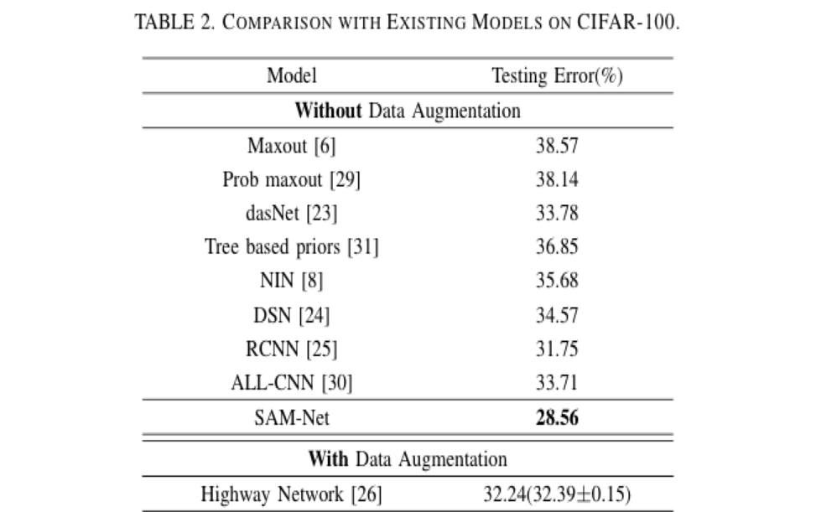
引言
组合卷积
随机区域池化
模型压缩
交通标志识别
总结展望
文献综述
实验结果 – CIFAR100
Notes:
CIFAR-100[66] 是一个与 CIFAR-10 类似的数据集,不同之处在于 CIFAR-100 具 有 100 个分类类别。两个数据集具有相同的训练和测试图像规模,因此 CIFAR-100 中每个类别中图片数量只有 CIFAR-10 的 1/10。
采用与第 2.5.1节相同的网络结构,第 2.5.2节相同的参数设置,SAMNet 在 CIFAR-100 上取得了 28.56% 的测试错误率。

Slide 27
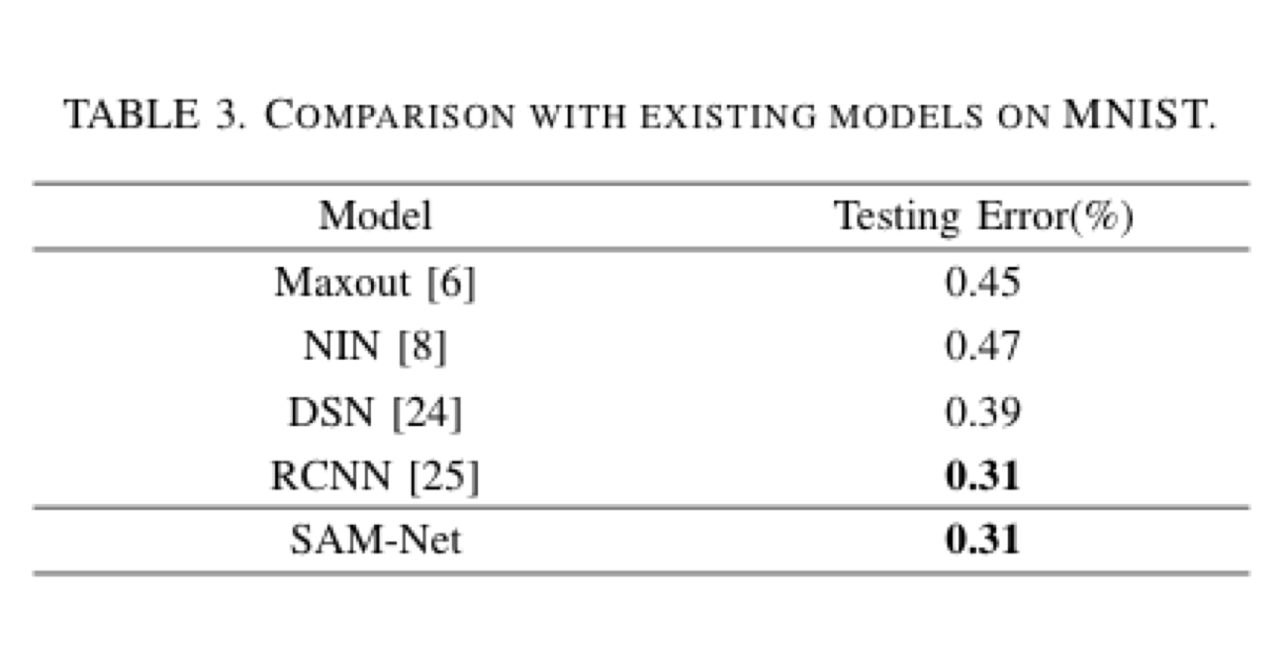
引言
组合卷积
随机区域池化
模型压缩
交通标志识别
总结展望
文献综述
实验结果 – MNIST
Notes:
MNIST[67] 是阿拉伯数字 0-9 的手写体数字识别数据集,该数据集具有 60,000 张训练图像,10,000 张测试图像。每个手写体数字都被归一化居中显示在一个 28 × 28 的灰度图像上。使用相同的 SAMNet 网络结构和参数设置,在 MNIST 上我们 取得了 0.31% 的测试错误率。

Slide 28
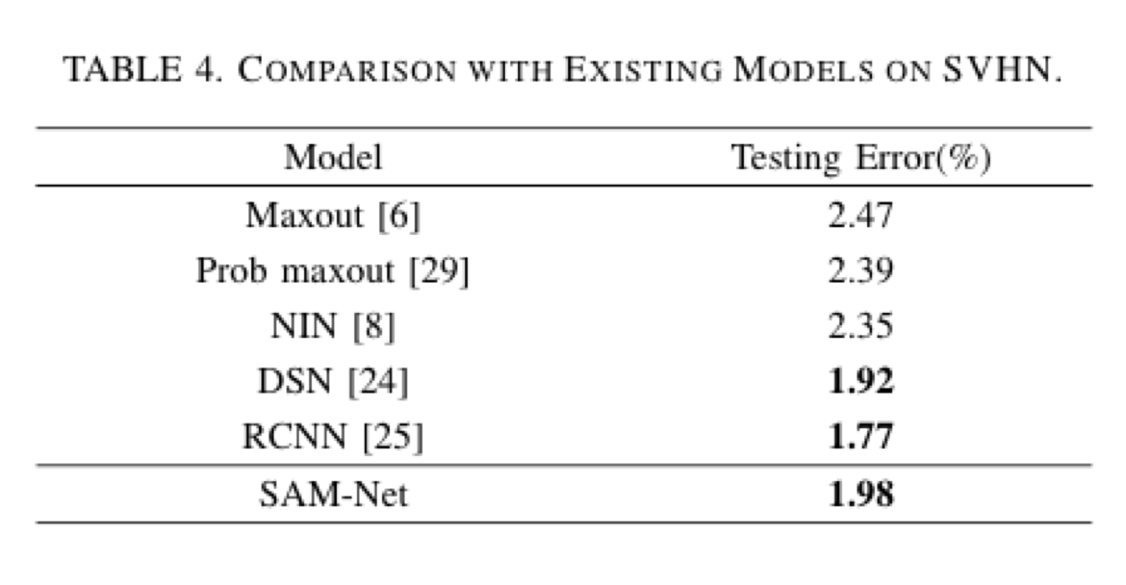
引言
组合卷积
随机区域池化
模型压缩
交通标志识别
总结展望
文献综述
实验结果 – SVHN
Notes:
SVHN[68] 是一个采集自真实环境的图像数据集,其中的图片采集自谷歌街景 中的房牌号。该数据 集包含了 73,257 张训练图像,26,032 张测试图像,和额外的 531,131 张相对比较 简单的附加训练图像。
SVHN 数据集比 MNIST 更加复杂,识别难度也更大。因为 SVHN 的图片采集自真实环境,图片的亮度与光照变化较大。并且 SVHN 的单张 图像中可能会出现多个数字,这种情况,我们只识别中间位置的数字。
我们采用与 Goodfellow[27] 相类似的训练和测试步骤。从训练数据的每个类别 中选取 400 张图像,从附加训练样本中每个类别选取 200 张图像,合在一 起作为验证集,用于调节网络的学习率与迭代次数。在 SVHN 数据集上,我们取 得了 1.98% 的测试错误率,实验结果如表所示。

Slide 29
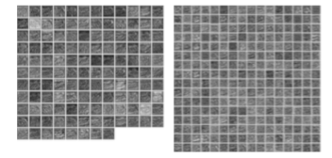
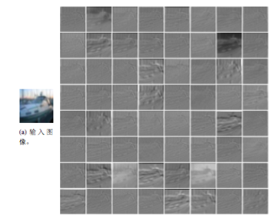
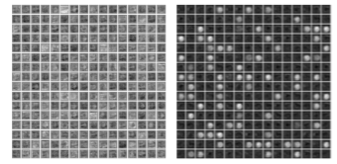
引言
组合卷积
随机区域池化
模型压缩
交通标志识别
总结展望
文献综述
可视化
Notes:
SVHN[68] 是一个采集自真实环境的图像数据集,其中的图片采集自谷歌街景 中的房牌号。该数据 集包含了 73,257 张训练图像,26,032 张测试图像,和额外的 531,131 张相对比较 简单的附加训练图像。
SVHN 数据集比 MNIST 更加复杂,识别难度也更大。因为 SVHN 的图片采集自真实环境,图片的亮度与光照变化较大。并且 SVHN 的单张 图像中可能会出现多个数字,这种情况,我们只识别中间位置的数字。
我们采用与 Goodfellow[27] 相类似的训练和测试步骤。从训练数据的每个类别 中选取 400 张图像,从附加训练样本中每个类别选取 200 张图像,合在一 起作为验证集,用于调节网络的学习率与迭代次数。在 SVHN 数据集上,我们取 得了 1.98% 的测试错误率,实验结果如表所示。

Slide 30
目录
1
序言
2
组合卷积结构
CONTENTS
3
随机区域池化
4
模型压缩
5
交通标志识别
6
总结与展望

Slide 31
引言
组合卷积
随机区域池化
模型压缩
交通标志识别
总结展望
文献综述
研究目的
[ 理由 ]
[泛化能力]
标注样本有限，需要数据増广
特征层与输入图像具有相似的结构
对特征进行数据増广，即特征増广
Notes:
对于视觉物体识别任务,网络的泛化能力是一个重要的评价指标。卷积神经 网络能够在物体识别任务上有效的一个关键因素就是大规模的标注数据,当我们无法获取更多的标注数据时,数据增广是一个直接有效的提高网络识别能力和泛 化能力的方法。合理的数据增广方式,可以在保证不影响样本总体分布的前提下, 扩展样本空间,增加输入图像的多样性。
但是卷积神经网络采用分层的特征提取 方式,并且特征在逐层提取的过程中会不断强化其旋转平移的不变性,因此从输 入层到输出层,数据增广对网络的参数更新的影响会逐渐减弱。本文将数据增广 的思想扩展到特征层,提出了随机区域池化方法,对池化层特征进行特征增广,在 不改变特征空间样本分布的前提下,对特征进行扰动,增加特征的多样性。通过 特征增广来增强网络的鲁棒性,提高网络的泛化能力。
为了解决特征瓶颈[29] 的问题,一 般情况下,从输入图像到最后一个卷积层,特征的维度应该缓慢的进行缩减。也 就是说,我们应该避免特征维度大幅度的急剧压缩,以防止特征信息的快速流失。
池化操作会将特征图分辨率快速压缩，对于步长为 2 的滑动窗，特征图缩小为原来的1/4。很可能出现特征表达平静问题，因此我们通过增加特征的通道数来缓解特征尺度上 的锐减。基于这样的想法，提出了 T 型网络结构

Slide 32
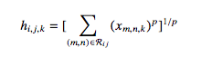
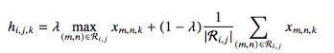
引言
组合卷积
随机区域池化
模型压缩
交通标志识别
总结展望
文献综述
相关研究
2013年Zeiler提出随机池化(Stochastic Pooling)
2014年He提出金字塔池化(Spatial Pyramid Pooling,SPP)
2014年Gong提出多尺度无序池化(Multi-scale Orderless Pooling,MOP)
2015年Rippel提出光谱池化(Spectral Pooling)
2007年Hyvarinen提出Lp池化
2014年Yu提出混合池化(Mixed Pooling)
2015年Lee 提出混合/门式最大均值池化(Mixed/Gate Max-Average Pooling)
Notes:
池化是卷积神经网络另一个重要概念,它将位置相邻且语义相近的特征规约 为一个特征,通过减小特征维度来降低网络的计算量,同时还可以保证特征具有 一定程度的平移不变性。
最常见的池化方法是均值池化(Average Pooling)和最大 池化(Max Pooling)[31]。
2007 年,海韦里恩Hyvarinen 等人[32,33] 受复杂细胞工作机制启发 提出了 Lp 池化,通过对池化区域内的局部特征求取 p 范数来实现。均值池化和最 大池化可以看成是 Lp 池化的两个特例,当 p = 1 时,Lp 池化等价于均值池化;当 p = ∞ 时,Lp 池化等价于最大池化。
Yu 等人[34] 提出混合池化(Mixed Pooling)巧 妙地将平均池化与最大池化进行结合,混合池化的输出响应是均值池化和最大池 化的随机加权平均,随机的方式使得混合池化可以更有效地避免过拟合问题。
类似的,Lee 等 人[84] 提出了混合/门式最大均值池化(Mixed/Gate Max-Average Pooling),将混合池 化中的随机参数变成一个可学习的参数,通过对池化函数的优化来提高池化的特 征表达能力。
受 Dropout 启发 Zeiler 和 Fergus[35] 提出了随机池化(Stochastic Pooling)方法,根据多 项式分布在池化区域随机地选取激活值,随机池化也可以有效地避免过拟合问题。
He 等人[37] 提出了金字塔池化(Spatial Pyramid Pooling,SPP) 用于提取多尺度的池化特征。与全局池化[26] 类似,金字塔池化可以提取固定长度 的特征,可以直接处理不同尺度的输入图像。
Gong 等人[38] 提出了多尺度无序池 化(Multi-scale Orderless Pooling,MOP)来增强特征的不变形。
Rippel 等人[36] 提出光谱池化(Spectral Pooling)方法,将卷积操作从时域转换到 频域。与最大池化相比,具有线性低通滤波的光谱池化可以有效地减少池化过程 中特征的信息损失。

Slide 33
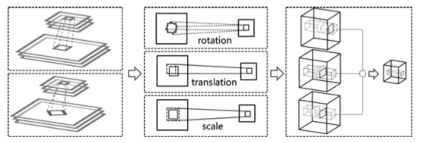
引言
组合卷积
随机区域池化
模型压缩
交通标志识别
总结展望
文献综述
随机区域池化
Notes:
随机区域池化通过随机放射变换对池化区域进行扰动,生成一 组具有平移、旋转和缩放的特征表达,扩大了特征的样本空间,增加了特征的多样 性。
随机区域池化方法并不需要优化仿射变换的参数,整个计算过程十分简单快速, 并未引入过多的额外计算开销,是一种计算代价很小的提升网络泛化能力的方法。
值得注意的是,随机区域池化并不是一种增强特征不变性的方法,而是通过特征 増广来增强网络泛化能力,防止网络过早进入过拟合的方法。
本章中采用最大池 化对随机区域内的随机区域池化的输出结果 。同样地,均值池化也可以与随机区域选择相配合,达到特征増广 的效果。

Slide 34
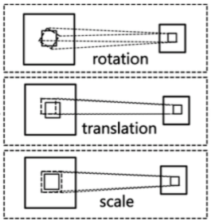
引言
组合卷积
随机区域池化
模型压缩
交通标志识别
总结展望
文献综述
随机区域池化
池化操作分解为：
池化区域选择 + 池化操作
随机仿射变换对池化区域进行重采样
在变换后的池化区域执行最大池化操作
双线性插值用于估计非整数边界的特征值
Notes:
随机区域池化主要由两个步骤组成:池化区域的选择和池化操作。首先,通过随机仿射变换对池化区域进行重采样。之后,在变换后的池化区域进行池化操 作(均值池化、最大池化等),本文采用的是最大池化。
因为变换后的池化区域往往落在非整数边界，双线性插值用于估计非整数边界的特征值

Slide 35
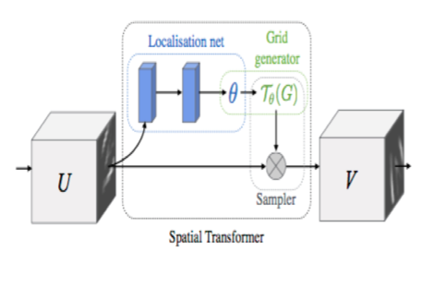
引言
组合卷积
随机区域池化
模型压缩
交通标志识别
总结展望
文献综述
随机区域池化 VS Spatial Transformer Net
Notes:
Jaderberg 等人[82] 提出的空间变换网络(Spatial Transformer Network) 也采用了特征层的仿射变换。
不同之处在于,空间变换网络的仿射变换参数通过 学习的方式进行优化;而随机区域池化中变换参数由高斯概率分类随机产生,训 练过程中不需要进行优化学习。
Jaderberg 等人引入一个额外的空间变换网络,通 过学习的方式对其进行优化求解,最终生成具有旋转、缩放不变性的特征,整个过 程需要学习大量的额外参数,计算量较大。本章提出的随机区域池化通过对特征 层进行数据増广,提高网络的泛化能力,基本不会引入额外的网络参数与计算量。

Slide 36
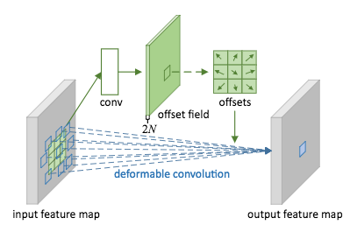
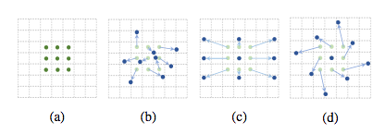
引言
组合卷积
随机区域池化
模型压缩
交通标志识别
总结展望
文献综述
随机区域池化 VS Deformable Convolutional Net
引入空间几何形变的学习能力，得到可变形卷积网络
Dai J, Qi H, Xiong Y, et al. Deformable Convolutional Networks[J]. arXiv preprint arXiv:1703.06211, 2017.
Notes:
池化是卷积神经网络另一个重要概念,它将位置相邻且语义相近的特征规约 为一个特征,通过减小特征维度来降低网络的计算量,同时还可以保证特征具有 一定程度的平移不变性。
最常见的池化方法是均值池化(Average Pooling)和最大 池化(Max Pooling)[31]。
2007 年,海韦里恩Hyvarinen 等人[32,33] 受复杂细胞工作机制启发 提出了 Lp 池化,通过对池化区域内的局部特征求取 p 范数来实现。均值池化和最 大池化可以看成是 Lp 池化的两个特例,当 p = 1 时,Lp 池化等价于均值池化;当 p = ∞ 时,Lp 池化等价于最大池化。
Yu 等人[34] 提出混合池化(Mixed Pooling)巧 妙地将平均池化与最大池化进行结合,混合池化的输出响应是均值池化和最大池 化的随机加权平均,随机的方式使得混合池化可以更有效地避免过拟合问题。
类似的,Lee 等 人[84] 提出了混合/门式最大均值池化(Mixed/Gate Max-Average Pooling),将混合池 化中的随机参数变成一个可学习的参数,通过对池化函数的优化来提高池化的特 征表达能力。
受 Dropout 启发 Zeiler 和 Fergus[35] 提出了随机池化(Stochastic Pooling)方法,根据多 项式分布在池化区域随机地选取激活值,随机池化也可以有效地避免过拟合问题。
He 等人[37] 提出了金字塔池化(Spatial Pyramid Pooling,SPP) 用于提取多尺度的池化特征。与全局池化[26] 类似,金字塔池化可以提取固定长度 的特征,可以直接处理不同尺度的输入图像。
Gong 等人[38] 提出了多尺度无序池 化(Multi-scale Orderless Pooling,MOP)来增强特征的不变形。
Rippel 等人[36] 提出光谱池化(Spectral Pooling)方法,将卷积操作从时域转换到 频域。与最大池化相比,具有线性低通滤波的光谱池化可以有效地减少池化过程 中特征的信息损失。

Slide 37
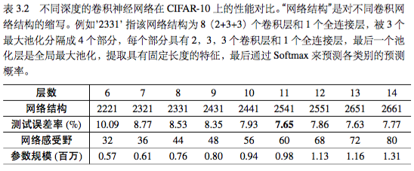
引言
组合卷积
随机区域池化
模型压缩
交通标志识别
总结展望
文献综述
网络结构
选取深度为8的网络作为研究对象
网络的感受野增大到输入图像的1.5-2.0倍，网络泛化能力达到峰值
Notes:
对于网络深度的选择,我们在 CIFAR-10 上进行了一组实验,实验结果如表 所示。随网络深度的持续增加，测试误差会不断减小，最后震荡。
如果不算全连接层,本章采用的 SAPNet(如表 3.1所示)网络深度为八。深 度为八的网络并不是表 3.2 中错误率最低的,但是综合考虑网络的识别率、计算量 和参数数量,可以看出具有 8-11 层卷积的网络模型都是一个合适的选择,而八层 网络具有最少的计算规模和参数数量,因此本章的大部分实验都是基于八层卷积 网络模型展开的
从表 3.2 我们还可以看出,网络深度的选择与网络的感受野存在 一定的关系。随着网络深度的增加,网络的感受野也逐渐增大,当网络的感受野增 大到输入图片的 1.5-2.0 倍的时候,网络的识别能力达到峰值。VGG网络的感受野在是384，相对于输入224，正好也在这个范围。

Slide 38
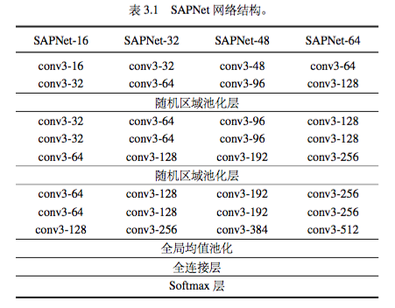
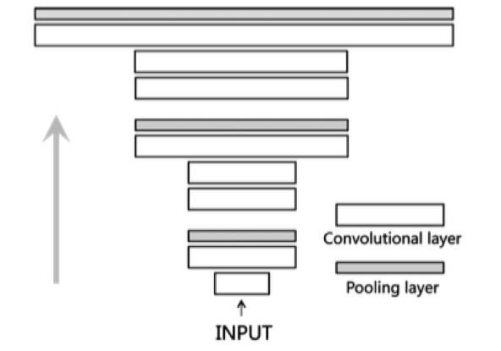
引言
组合卷积
随机区域池化
模型压缩
交通标志识别
总结展望
文献综述
网络结构
Notes:
本节中,我们设计了一个通用的 T 形卷积网络结构,如图 所示。我 们用长条状的立方体表示卷积层,立方体的长度代表卷积核的个数。白色的是卷积层， 灰色的是池化层。不同于 VGG 结构在同一个阶段采用相同的卷积核数量进行分层的特征提取,T 形结构中与池 化层相连的卷积层卷积核个数会翻倍,此结构看起来像一个 T 型的倒金字塔,我 们称之为 T 型网络结构。
我们采用本节提出的随机区域池化和 T 形网络结构组成了 SAPNet 网络用于图像识别任务,该网络主要由两个随机区域池化与三个 T 型网络结构搭建而成。 一共设计了4个网络，分别具有不同的参数规模和计算量,SAPNet-N 中的 N 代表与输入图像直接相连的第一个卷积层卷积核的个数。

Slide 39
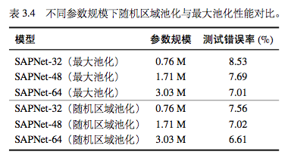
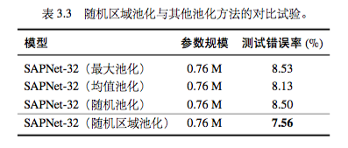
引言
组合卷积
随机区域池化
模型压缩
交通标志识别
总结展望
文献综述
实验结果 - CIFAR10
Notes:
随机区域池化与其他池化方法的对比结果如左面的表 所示。实验中,我们采用了SAPNet-32 的八层卷积网络结构,分别用最大池化、均值池化、随 机池化来替换 SAPNet-32 中的随机区域池化。
在没有数据増广的情况下,表 中所有的实验都达到了一个极高的识别率。在相同的网络结构、参数规模和计算量 的基础上,随机区域池化方法明显好于最大池化、均值池化和随机池化。由此可见,相对于最大池化、均值池化和随机池化,随机区域池化可以有效 地增强网络的泛化能力,提升网络的测试性能。
为了更直观地理解随机区域池化对网络泛化能力的提升幅度,我们进行了多组随机区域池化与最大池化的对比实验,如表 3.4 所示。
在具有相同网络结构、参 数规模和计算复杂度的情况下,随机区域池化均优于最大池化。
并且一个有趣的 发现是,SAPNet-32(随机区域池化)的性能要好于比它的参数规模与计算量大一倍的 SAPNet-48(最大池化); SAPNet-48(随机区域池化)的性能与比它的规模大 近一倍的 SAPNet-64(最大池化)基本持平。
采用随机区域池化的性能 提升,已经近似于为网络增加了接近一倍的额外参数与计算量所能达到的效果。

Slide 40
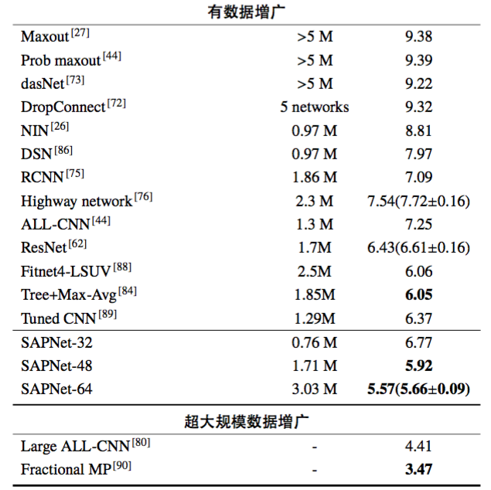

引言
组合卷积
随机区域池化
模型压缩
交通标志识别
总结展望
文献综述
实验结果 - CIFAR10
Notes:
最后,我们对比了 SAPNet 与其他曾经在 CIFAR-10 上取得过优异成绩的公开模型,实验结果如表 所示。
我们对三组具有不同参数规模的 SAPNet 进行了测试, 在没有数据増广的情况下,三组模型的测试错误率均优于已有的模型。即使是参数 规模最小的 SAPNet-32,具有大约 0.76 M 参数,性能依然超越了 Tree+Max-Avg[84] 的性能。SAPNet-64 以 6.36% 的测试错误率,在没有数据増广的情况下,在 CIFAR- 10 数据集上取得了最好结构。
特征増广与数据増广是两个不同的概念,对于采用了随机区域池化的网络模型,数据増广依然有效,可以进一步提高网络的识别率。为此,我们增加了多组在具有数据増广情况下 CIFAR-10 数据集的实验结果。
具有数据増广的情况下, SAPNet-64 以 5.57% 的测试错误率,超越了 Tree+Max-Avg[84]
值得一提的是,CIFAR-10 数据集上取得的最好结果是 Graham 等人[90] 提出的 Fractional MP。但是 Graham 等人对 CIFAR-10 进行了超大规模的数据増广,包括 输入图像的平移、旋转、水平翻转、拉伸、错切等。

Slide 41

引言
组合卷积
随机区域池化
模型压缩
交通标志识别
总结展望
文献综述
实验结果 - CIFAR100
Notes:
CIFAR-100[66]数据及上 SAPNet- 64 取得了 27.59% 的测试错误率,仅次于 ELU-Network[43],但是我们仅用了相对 于 ELU-Network 8% 的参数数量

Slide 42

引言
组合卷积
随机区域池化
模型压缩
交通标志识别
总结展望
文献综述
实验结果
Notes:
具有大约 0.19M 参数的 SAPNet-16 取得了 0.31% 的测试错误率,该结果与具有 0.67M 参数的 RCNN-96[75] 持平。此外,更大规模的 网络模型 SAPNet-32 取得了 0.29% 的测试误差。在不考虑数据増广的情况下,该 结果优于其他网络模型。
MNIST 数据集上的最好测试结果是 0.21%,该记录是 2013 年 Wan 等[72] 人提 出的 DropConnect 取得的,Wan 等人采用复杂的数据増广和多模型(五个网络)平 均的方法,一直保持着该项记录。

Slide 43

引言
组合卷积
随机区域池化
模型压缩
交通标志识别
总结展望
文献综述
实验结果
Notes:
我们在 SVHN 数据集上,对 SAPNet-32、SAPNet-48 和 SAPNet-64 三个具有不同参数规模的网路进行了测试,实验结果如表 4.7 所示。从实验结果可 以看出 SAPNet-64 取得了 1.71% 的测试误差率,比 Tree+Max-Avg[84] 低了 0.02%。

Slide 44
目录
1
序言
2
组合卷积结构
CONTENTS
3
随机区域池化
4
模型压缩
5
交通标志识别
6
总结与展望

Slide 45
引言
组合卷积
随机区域池化
模型压缩
交通标志识别
总结展望
文献综述
研究目的
[性能&计算复杂度]
[ 理由一 ]
更深、更宽的网络结构
超大规模的计算
[ 理由二 ]
[实际推广应用]
客户端资源不够
服务器，无法处理并发请求
单用户服务，无法接受的请求等待
[ 理由三 ]
[移动互联网]
手机或平板电脑生活主流
低端CPU和小内存GPU
Notes:
优 越性能往往来自更深或更宽的网络结构和超大规模的计算。
具有大规模参数的深 度卷积网络模型,在测试阶段需要消耗大量的计算资源与时间,很难在实际生活 中得到应用与推广。因为需要消耗大量的计算资源,应用无法部署在用户端;部 署在服务器也很难应对大量并发的请求;此外用户也无法接受长时间的请求等待。
为了解决这样的问题,早期工作主要集中于硬件相关的优化 [19,79,94–96] ,但是硬件的 研究进展已经无法满足人们对计算强烈需求。尤其是在如今这样一个移动互联网 时代,智能手机和平板电脑成为人们工作生活的主流产品,如何在一个低端 CPU 和少量内存的 GPU 上运行深度卷积网络模型,逐渐得到了学术界的关注。

Slide 46
引言
组合卷积
随机区域池化
模型压缩
交通标志识别
总结展望
文献综述
相关工作
模型压缩流程：压缩方法 + 优化求解过程
压缩方法更受关注
优化求解：参数回归， 数据回归
1989 年,LeCun等人 移除网络不重要参数
Denil 证明网络过参数化
Jaderberg 一维低秩分解
Denton 类似工作，前2层有效
Lebedev 四个维度上进行低秩分解
Zhang 在卷积通道上进行低秩分解
Chen 采用散列结构压缩参数
模型加速三个流派：
模型压缩
知识蒸馏
硬件相关的加速
Notes:
据我们了解,卷积模型加速的方法主要分为三个流派,分别是:模型压缩、知识蒸馏和硬件相关的加速方法。
模型压缩通过逐层地压缩卷积神经网络的参数,来实现模型的压缩与加速。这 种类型的方法通常由两部分组成,首先提出一种可以减少网络计算量的压缩方法, 之后针对提出的压缩方法设计一种优化求解过程。对于优化求解,最常用的是卷 积参数回归和数据回归两种方法。卷积参数回归,通过回归方法直接重构卷积核 参数。数据回归,通过回归的方式改造网络的隐层的输出响应 [101] 。事实上,在模 型压缩这个流派,压缩的方法往往会受到更多的关注,其中基于矩阵低秩分解的 方法是研究的一个热点。
1989 年,LeCun 等人[105] 最早通过移除网络中不重要的 权值参数,来实现网络加速的目的。
Denil 等人[97] 证明了深度网络模型通常存在 严重的过参数化(Over-Parameterization)现象,因此可以采用网络中一小部分参数 子集去预测其他的参数。
Jaderberg[98] 进一步采用矩阵的低秩分解方法对网络的卷 积层进行加速。他们采用两个秩为 1 的列向量对卷积核进行分解,逼近原有的卷 积核。
与此同时,Denton 等人[99] 做了类似的工作,但是他们仅仅验证了这种分解 方法在卷积网络的前两层的有效性。
Lebedev 等人[100] 对四维卷积核在四个维度上 进行了低秩分解,进一步压缩了网络的参数。
Zhang 等人[101] 在特征通道维度对卷 积进行了分解,不同于以往的回归方法,对线性卷积核或线性输出响应进行回归, Zhang 等人对网络的非线性激活响应进行回归。
Chen 等人[106] 提出了 HashedNets, 用散列去掉网络中固有的冗余。

Slide 47
引言
组合卷积
随机区域池化
模型压缩
交通标志识别
总结展望
文献综述
相关工作
知识蒸馏：教师网络训练学生网络
Hinton提出，用于加快预测时间，训练方法
2006年Bucilua多模型压缩为单模型
Ba浅层网络学习深层模型的非线性
Romero提出FitNet扩展知识蒸馏到隐层
模型加速三个流派：
模型压缩
知识蒸馏
硬件相关的加速
Notes:
另一种加速网络的测试与预测时间的方法是基于知识蒸馏[45] 的训练方法,这 种方法旨在通过用一个具有高识别率的教师网络去训练一个轻量的学生网络。
知 识蒸馏的概念是 Hinton 等人[45] 首次提出的,用于加快网络预测时间。知识蒸馏是 一种不同的训练方法,将一个具有较高识别率的网络中的“知识”进行压缩,迁移到 要训练的目标网络。
实际上,相似的想法早在 2006 年即被 Buciluaˇ 等人提及过,在 他们的重要论文[102] 中,成功地将多个复杂模型压缩成一个小的快速模型,并且没 有引起明显的精度损失。
与知识蒸馏类似,Ba 和 Caruana[103] 提出一个基于教师与 学生网络体系结构的训练模型,他们证明了一个浅层网络也可以从深度网络模型 中,学习到复杂的非线性映射关系,取得与深度网络近似的识别精度。
Romero [104] 等人在这项工作的基础上,设计并成功训练出一个很深很瘦的网络 FitNet,他们将 知识蒸馏的理论从 Softmax 层推广到隐层,采用卷积回归的方式,将知识从教室 网络的 hint 层,迁移到学生网络的 guided 层,提出了基于 hint/guided 结构的训练 方法。

Slide 48
引言
组合卷积
随机区域池化
模型压缩
交通标志识别
总结展望
文献综述
相关工作
Vanhoucke在x86 CPU上加速大规模矩阵运算
Farabet卷积运算的FPGA集群
Krizhevsky多 GPU 并行训练方法
开源框架cuda-convnet，caffe，torch等
Mathieu基于傅里叶变换的加速
模型加速三个流派：
模型压缩
知识蒸馏
硬件相关的加速
Notes:
除此之外,与硬件相关的优化方法也可以加速网络,减少网络的预测时间。
Vanhoucke等人[94] 在低成本的x86CPU上做了很多的优化工作,用于加速大规模矩 阵运算。
Farabet等人[95] 设计了适用于卷积运算的大规模FPGA集群。Krizhevsky[96] 提出了一种新的适用于多 GPU 并行训练的并行化方法。
cuda-convnet[19] 和 caffe[79], 两个开源的卷积神经网络计算框架,都提供了有效的 GPU 加速实现。
此外,基于 傅里叶变换,Mathieu 等人[107] 将卷积操作从时域转换到频域,使得卷积操作加快 了接近两倍。

Slide 49

引言
组合卷积
随机区域池化
模型压缩
交通标志识别
总结展望
文献综述
主导卷积核
卷积操作：
特征提取 + 特征组合
选择一个或多个主导卷积核进行特征提取
对所有特征进行特征组合
Notes:
DK 分解将传统的卷积操作分解为特征提取和特征组合两个过程,在特征提取 的过程中,对于每个输入图像,我们仅仅选择具有主导作用的一个或多个卷积核 对其进行特征提取,在特征组合的过程中,我们允许所有的特征同时参与特征的 组合。DK 分解可以将卷积层的参数和计算量压缩为大约原来的 12%,极大地提高 网络的预测速度。
我们以1 比 1 情况下的主导卷积核分解为例,传统的卷积处理方式如左图，对每个输入特征图，需要大量的卷积核对其进行卷积。DK分解中对于每张输入特征图, 我们只选择一个卷积核对其进行特征提取,再通过对所有特征进行线性加权的方 式进行特征组合。特征提取可以通过分组卷积的方式实现,而特征选择可以通过 使用具有 1 × 1 感受野大小的卷积操作实现。

Slide 50

引言
组合卷积
随机区域池化
模型压缩
交通标志识别
总结展望
文献综述
主导卷积核
卷积操作：
特征提取 + 特征组合
选择一个或多个主导卷积核进行特征提取
对所有特征进行特征组合
Notes:
上述过程可以推广到 1 比 2 (如图 4.2 (c)),1 比 n(如图 4.2 (d))的情况,
对于3*3的卷积和，n=9时，理论上与卷积操作等价。

Slide 51

引言
组合卷积
随机区域池化
模型压缩
交通标志识别
总结展望
文献综述
主导卷积核 VS 其他矩阵低秩分解方法
Notes:
尽管主导卷积核也是基于矩阵低秩分解的方法,但 是与 Jaderberg[98] 和 Zhang[101] 的方法不同,如图 4.4所示。
Jaderberg 等人将传统的 卷积操作分解为两次低秩线性映射,即对于原始的输入图像,分别采用具有 1×d 和 d×1 感受野大小的卷积核对其卷积参数进行分解。
Zhang 等人也采用两步分解,不 同的是他们在通道上对卷积核进行了低秩分解。
我们提出的主导卷积核如图4.4(d) 所示,与 Zhang 等人的方法类似,也是在通道上对卷积核进行分解,与其不同的 是,我们采用分组卷积的方式来降低特征维度,减少卷积参数与计算量。

Slide 52


引言
组合卷积
随机区域池化
模型压缩
交通标志识别
总结展望
文献综述
相似研究：Xception
Inception v3
xception
Notes:
尽管主导卷积核也是基于矩阵低秩分解的方法,但 是与 Jaderberg[98] 和 Zhang[101] 的方法不同,如图 4.4所示。
Jaderberg 等人将传统的 卷积操作分解为两次低秩线性映射,即对于原始的输入图像,分别采用具有 1×d 和 d×1 感受野大小的卷积核对其卷积参数进行分解。
Zhang 等人也采用两步分解,不 同的是他们在通道上对卷积核进行了低秩分解。
我们提出的主导卷积核如图4.4(d) 所示,与 Zhang 等人的方法类似,也是在通道上对卷积核进行分解,与其不同的 是,我们采用分组卷积的方式来降低特征维度,减少卷积参数与计算量。

Slide 53


引言
组合卷积
随机区域池化
模型压缩
交通标志识别
总结展望
文献综述
相似研究：MobileNets
Notes:
尽管主导卷积核也是基于矩阵低秩分解的方法,但 是与 Jaderberg[98] 和 Zhang[101] 的方法不同,如图 4.4所示。
Jaderberg 等人将传统的 卷积操作分解为两次低秩线性映射,即对于原始的输入图像,分别采用具有 1×d 和 d×1 感受野大小的卷积核对其卷积参数进行分解。
Zhang 等人也采用两步分解,不 同的是他们在通道上对卷积核进行了低秩分解。
我们提出的主导卷积核如图4.4(d) 所示,与 Zhang 等人的方法类似,也是在通道上对卷积核进行分解,与其不同的 是,我们采用分组卷积的方式来降低特征维度,减少卷积参数与计算量。

Slide 54

引言
组合卷积
随机区域池化
模型压缩
交通标志识别
总结展望
文献综述
知识预回归
Notes:
识蒸馏是最近由 Hinton 等人[45] 提出,用于将教师网络中的知识进行压缩, 迁移到学生网络的新型网络训练方法。
网络的知识通常以网络参数的形式存储于 卷积神经网络中, 太过于抽象以至于很难进行知识的迁移。Hinton 等人将知识定义为一种从输入图像到目标类别概率(即 Softmax 层的输出)的非 线性映射,知识迁移的一个初步的方式就是,将教师网络得到的概率分布迁移到 学生网络。
Romero 等人[104] 将这样的思想扩展到教师网络与学生网络的中间层即 隐层,采用卷积回归的方式匹配特征维度,再通过 L2 损失函数来回归对应隐层的 激活响应。但是存在的问题是收敛很慢，甚至不收敛，在Romero自己的论文里也提及了多次失败的例子。

Slide 55

引言
组合卷积
随机区域池化
模型压缩
交通标志识别
总结展望
文献综述
知识预回归
Notes:
在此工作的基础上,本节提出了知识预回归的方式对教师网络和学生 网络隐层的知识。与 Romero 不同的是,我们在教师网络的隐层增加了一个额外的 分类器,用于生成目标类别的概率分布,进一步地采用交叉熵损失函数为优化目 标,对学生网络参数进行回归,如图 4.3所示。实验结果表明,知识预回归相对于 FitNet 方法,更加稳定鲁棒,具有更快的收敛速度

Slide 56


引言
组合卷积
随机区域池化
模型压缩
交通标志识别
总结展望
文献综述
知识预回归
Notes:
收到DSN[86] 网络模型的启发,但是他们具有不同的含义。DSN 通过在隐层引入所谓的伴随优 化目标来提高单个网络的识别性能,而我们的知识预回归更多的关注于教师网络 知识的压缩提取与迁移。

Slide 57




引言
组合卷积
随机区域池化
模型压缩
交通标志识别
总结展望
文献综述
知识预回归

Slide 58

引言
组合卷积
随机区域池化
模型压缩
交通标志识别
总结展望
文献综述
实验结果
Notes:
首先,我们通过一组对比实验来测试第 4.3.1节中主导卷积核分解对网络识别 能力的影响,如表 4.1 所示。
其中网络 CNN-96 是本组对比实验的基准网络,该网 络也是后文中将要用到的教师网络,具有不同压缩比的 DK2PNet-96 作为对比研究 对象。
我们对九组 DK2PNet-96 进行了测试,为了对比的公平,所有十个网络模型 采用梯度下降算法进行训练,而没有引入知识预回归的训练策略,这里我们将采 用梯度下降方法训练的 DK2PNet-96 记为 DK2PNet-96(SGD)。实验结果如表 4.1 所 示,其中具有 1 比 1 压缩比的 DK2PNet-96 仅仅采用 0.09M 参数,即达到了 9.59%的测试错误率,这有可能是 CIFAR-10 上测试误差低于 10% 的最小模型。
通过增 大主导卷积核的个数降低压缩比,DK2PNet-96 的识别率会逐渐提高,最好的压缩 比率是 1 比 5,此时 DK2PNet-96 取得了 7.98% 的测试错误率
理论上 与 CNN-96 等价,参数数量比 CNN-96 还要多的具有 1 比 9 压缩比的 DK2PNet-96, 识别能力反而不如 CNN-96,我们猜测这可能是由网络参数冗余而产生的过拟合问 题,影响了网络的泛化能力

Slide 59

引言
组合卷积
随机区域池化
模型压缩
交通标志识别
总结展望
文献综述
实验结果
Notes:
我们将知识预回归方法与批量随机梯度下降方法进行了对比,实 验结果如表 4.2 所示。表 4.2 中,四个具有不同压缩比和参数规模的 DK2PNet 网络 分别采用梯度下降法和知识预回归法进行训练。
对于知识预回归训练方法,我们 选取了测试误差率为 7.82% 和 12.18% 的两个教师网络分别训练学生网络。
实验结 果表明,在 4 这个模型上,采用知识预回归的方法训练出的网络在最终的识别能 力上都强于随机梯度下降的训练结果。
对于具有 1 比 1 压缩比的 DK2PNet,知识 预回归训练对其精度的提升非常有限,这是因为网络参数规模太小,网络的识别 能力和泛化能力很难进一步提升。当测试网络的参数逐渐增加时,知识预回归对 网络性能提升的幅度也会提高。
此外我们还发现,相比于随机梯度下降法,即使 我们用一个相对识别率较低的教师网络去训练学生网络,学生网络的识别率是会 受到影响的,高性能的教师网络对学生网络的帮助更大。

Slide 60

引言
组合卷积
随机区域池化
模型压缩
交通标志识别
总结展望
文献综述
实验结果
Notes:
正则化方法对网络的性能具有至关重要的影响,DK2PNet 可以在参数很少的 情况下,取得如此卓越的识别能力,很大程度上要归功于批正则化(Batch Normal- ization,BN)[51] 方法

Slide 61


引言
组合卷积
随机区域池化
模型压缩
交通标志识别
总结展望
文献综述
实验结果
Notes:
没有数据増广的情况下,我们对 DK2PNet 与其他优秀模型进行了实 验对比。
首先,我们训练了一个具有 0.75M 参数的教师网络 CNN-96,此教师网络 的测试错误率为 7.82%。
之后,我们采用主导卷积核分解的方法对 CNN-96 进行压 缩,得到 1 比 2 情况下的学生网络 DK2PNet-96,并采用知识预回归的方法对学生 网络进行训练,实验结果如表 4.4,DK2PNet-96(1 比 2)在只有 0.19M 参数的情 况下,取得了 8.73% 的测试错误率。
之后,我们对 DK2PNet-96(1 比 2)进行了扩 展,在每层加入了更多的隐层节点,得到的 DK2PNet-160(1 比 2)在 0.49M 参数 规模的情况下,得到了 7.60% 的测试错误率,此网络的性能甚至超过了教师网络。
我们对 CIFAR-10 进行了具有平移和水平翻转的数据増广,并在此情况 下对 DK2PNet 进行了测试。具有 0.09M 参数的 DK2PNet-96(1 比 1)取得了 8.78% 的测试错误 率,DK2PNet-256(1 比 1)仅仅采用 0.62M 的参数,即取得了与具有 100 层之深 的 ResNet[62] 相当的测试错误率。

Slide 62

引言
组合卷积
随机区域池化
模型压缩
交通标志识别
总结展望
文献综述
实验结果
Notes:
CIFAR-100 上实验 结果如表 4.5 所示。从实验结果可以看出,DK2PNet-160(1 比 2)在没有数据増 广的情况下取得了 31.39% 的测试错误率,但是仅仅采用了 0.49M 的参数数量。 DK2PNet-160(1 比 2)取得了比 RCNN[75] 更好的识别率,但是却仅仅采用了相对 于 RCNN 26% 的参数规模。

Slide 63

引言
组合卷积
随机区域池化
模型压缩
交通标志识别
总结展望
文献综述
实验结果
Notes:
可达到一个较好的识别率。从表 4.6的实验结果可以看出,DK2PNet-96(1 比 2) 取得了 Tree+Max-Avg[84] 相接近的错误率，但是使用的参数仅仅Tree+Max-Avg 的 10%。

Slide 64

引言
组合卷积
随机区域池化
模型压缩
交通标志识别
总结展望
文献综述
实验结果
Notes:
具有 0.49M 参数的 DK2PNet-160 (1 比 2) 即可以取得 1.83% 的测试 错误率,相对于 RCNN[75] 和 Tree+Max+Avg[84],大大缩减了网络的参数。

Slide 65
目录
1
序言
2
组合卷积结构
CONTENTS
3
随机区域池化
4
模型压缩
5
交通标志识别
6
总结与展望

Slide 66
引言
组合卷积
随机区域池化
模型压缩
交通标志识别
总结展望
文献综述
研究目的
[ 理由一 ]
[应用背景]
无人驾驶汽车
高级辅助驾驶
[ 理由二 ]
[验证前三章的模型]
组合卷积结构 + 随机区域池化
模型压缩与加速
Notes:
交通标志识别是无人驾驶汽车(Unmanned Ground Vehicle,UGV)和高级辅助 驾驶(Advanced Driver Assistance Systems,ADAS)技术的一个重要组成部分。

Slide 67

引言
组合卷积
随机区域池化
模型压缩
交通标志识别
总结展望
文献综述
研究对象
Notes:
交通标志识别并不是一个很简单任务,交通标志图像具有不同的视角、遮挡、 模糊程度和尺寸变化。真实世界的环境因素也会对拍摄到的交通标志产生影响, 在不同的车速、光照和天气条件下,采集到的图像会有很大的区别。此外,交通 标志牌的褪色和磨损,不同时期布置的交通标志牌之间的差异等因素,都会给识 别任务带来极大的困难与挑战。
不简单的原因是baseline太高
章的实验对象为德国交通标志数据集(German Traffic Sign Recognition Benchmark,GTSRB)[110],此数据集中的图片如图 5.1所 示。第一行列举了一些不同种类的交通标志样本,第二行对同一种交通标 志,例如前方道路施工标志牌,给出了在不同环境因素下的图片样本示例。德国 的交通标志与大部分欧洲国家、印度和中国等国家的交通标志非常相似,是一个 用于研究交通标志识别较好的公开数据集。

Slide 68
引言
组合卷积
随机区域池化
模型压缩
交通标志识别
总结展望
文献综述
相关工作
2011年Sermanet提出两层结构的多尺度卷积神经网络
同年,Cirecsan 训练了 25 个3层卷积网络模型平均
2015 年,Haloi结合空间变换网络和改进的 Inception结构
2016 年Zhu 联合腾讯地图清华-腾讯 100K
提出了 一个端到端的交通标志检测与识别系统
2005年Bahlmann考虑颜色、形状和运动信息，采用哈尔小波特征
2010 年Le 等人采用SVM对视频流中的颜色块进行检测
2011 年Zaklouta 采用 KD 树和随机森林
2012 年Lu 提出 基于稀疏编码的识别方法
2015 年haloi 提出了一种基于概率潜在语义分析模型的识别系统
Notes:
交通标志的检测与识别是无人驾驶汽车和高级辅助驾驶技术中的一个重要研 究课题。很多传统的机器学习方法致力于解决真实环境中由于尺寸、视角和清晰 度的不同所产生的识别难题。
2005 年,Bahlmann 等人[111] 综合考虑颜色、形状和 运动信息,采用哈尔小波特征进行交通标志的检测、跟踪与识别。该方法具有较 大的计算量,并且识别精度较低,虽然综合了交通标志颜色、形状和相机运动等 信息,但是没有考虑到图像上下文的信息。
2010 年,Le 等人[109] 采用支持向量机 (SVM)对视频流中的颜色块进行检测,检索出交通标志可能出现的区域。
Le 等人 重点研究了不同天气情况对交通标示识别的影响,但是该方法仅仅考虑了交通标 志的颜色信息,且计算量较大。
2011 年,Zaklouta 等人[112] 分别采用 KD 树和随 机森林的方法对交通标志进行识别,论文还对比了不同尺度的 HOG 特征和距离变 换函数对交通标示识别的影响。实验结果表明随机森林结合细粒度的 HOG 特征可 以取得较好的识别率,但是 Zaklouta 等人并没有在论文中考虑交通标志的颜色信 息。
2012 年,Lu 等人[113] 提出了一种基于稀疏编码的交通标志识别方法。
2015 年, haloi 等人[114] 提出了一种基于概率潜在语义分析模型(Probabilistic Latent Semantic Analysis,pLSA)的交通标志识别系统,该系统采用由 SIFT 特征构成的词袋模型 对图像的形状和交通标志的类别分别进行识别。haloi 等人的方法具有较快的识别速度,但是该方法也没有考虑交通标志的颜色和图像上下文信息。
基于卷积神经网络的识别方法在交通标志识别任务中取得了更好的识别率, 2011 年,Sermanet 等人[115] 在 2011 年的 GTSRB 交通标示识别竞赛中,采用具有 两层结构的多尺度卷积神经网络逐层地学习特征,取得了 98.97% 的识别率,超 过了人类 98.84%[116] 的识别水平。之后,Sermanet 等人进一步增加网络的参数规 模,忽略图像的颜色信息,采用灰度图来训练和测试,在 GTSRB 数据集上取得了 99.17% 的识别率。Sermanet 等人采用的卷积网络只有两层的深度,没有充分挖掘 出深层网络在特征提取方面的能力,两层网络所具有的感受野无法充分的提取图 像的上下文信息。
同年,Cirecsan 等人[117] 训练了 25 个具有三个卷积层和两个全 连接层的卷积神经网络,并对输入图像进行了数据増广,采用多模型平均的方式, 在 GTSRB 数据集上取得了 99.46% 的识别率。该方法的主要缺点在于需要训练多 个卷积神经网络模型,消耗大量的参数与计算量。
2015 年,Haloi[118] 等人结合空 间变换网络[82] 和改进的 Inception[28–30] 结构,来提取具有平移、旋转和缩放不变 性的特征,在 GTSRB 数据集上取得了 99.81% 的识别率。该方法在 GTSRB 数据 集上取得了最高的识别率,但是网络参数过多,计算量加大,很难应用于实际场 景。
2016 年,Zhu 等人[119] 联合腾讯地图发布了一个交通标示检测与识别的数据 集清华-腾讯 100K,该数据集图像主要来自腾讯街景地图。此外 Zhu 等人提出了 一个端到端的交通标志检测与识别卷积神经网络模型,该网络可以同时解决检测 与识别问题。

Slide 69

引言
组合卷积
随机区域池化
模型压缩
交通标志识别
总结展望
文献综述
模型结构
Notes:
采用自适应卷积层与随机区域池化,FASNet 的网络结构如表 5.1所示,该网络 由八个卷基层、三个池化层、一个全连接层和一个 softmax 层构成。其中八个卷基 层中的前两个是传统的卷基层,具有 3×3 的感受野大小和 1 个像素的步长,用于 提取图像的低层特征,其余六个为自适应卷基层

Slide 70

引言
组合卷积
随机区域池化
模型压缩
交通标志识别
总结展望
文献综述
实验结果
Notes:
SAMNet 与 SAPNet 的对比可以看出,在网络参 数规模相近的情况下,两个网络均取得了超过人类水平 98.84% 的识别性能,尽管 SAMNet 具有更多的参数数量,但是识别率反而低于 SAPNet。
SAM 对卷 积层的优化确实是有效的,多个分支加上选择器的设计确实可以简化网络的设计 过程,但是这种冗余的设计带来了额外的参数与计算开销。
两个方法的结合, 即本章提出的 FASNet,可以进一步提高测试样本的识别率。

Slide 71

引言
组合卷积
随机区域池化
模型压缩
交通标志识别
总结展望
文献综述
实验结果
Notes:
FASNet 与其他方法 的对比结果如表 5.3所示。FASNet 仅次于 Haloi 等人[118] 提出的 Google Inception + Spatial Transformer Layer 方法。

Slide 72

引言
组合卷积
随机区域池化
模型压缩
交通标志识别
总结展望
文献综述
实验结果
压缩前识别率：
99.66%
压缩后识别率：
99.27%
Notes:
FASNet 网络具有 5.23M 参数数量和 636.70M 的浮点乘加运算,如表 5.4所示。 FASNet 的参数规模和计算量较大,很难对其进行部署应用。因此我们采用 1 比 1 的主导卷积核分解对 FASNet 中的卷积层进行参数压缩,得到一个参数和运算规模 较小,推断速度更快的网络结构 FastNet。
压缩后的 FastNet 仅仅具有 0.37M 的参数数量,是 FASNet 的 7.07%。在浮点乘加运算上,FastNet 是 FASNet 的 7.17%
最终得到99.27% 的识别率

Slide 73
目录
1
序言
2
组合卷积结构
CONTENTS
3
随机区域池化
4
模型压缩
5
交通标志识别
6
总结与展望

Slide 74
论文总结
1. 提出卷积层的改进方法：组合卷积结构
简化网络的设计过程。
2. 提出池化层的改进方法：随机区域池化
增强网络的泛化能力。
3. 提出模型压缩方法：主导卷积核分解
对模型进行加速。
4. 通过交通标志识别来验证三个方法的有效性
以及三种方法的结合。
Notes:
卷积神经网络在计算机视觉领域取得了重大的研究突 破。
本文针对物体识别问题，研究了卷积神经网络在结构和方法上的改进。

Slide 75
课题背景
选题理由
目前现状
研究目标
研究过程
研究结论
文献综述
参考文献
[1] McCulloch W S, Pitts W. A logical calculus of the ideas immanent in nervous activity. The bulletin of mathematical biophysics, 1943, 5(4):115–133.
[2] Rosenblatt F. The perceptron: a probabilistic model for information storage and organization in the brain. Psychological review, 1958, 65(6):386.
[3] Ivakhnenko A G, Lapa V G. Cybernetic predicting devices. Technical report, DTIC Document, 1966.
[4] Ivakhnenko A G, Lapa V G. Cybernetics and forecasting techniques. 1967..
[5] Ivakhnenko A. The group method of data handling-a rival of the method of stochastic approx- imation. Soviet Automatic Control, 1968, 13(3):43–55.
[6] Ivakhnenko A. Polynomial theory of complex systems. IEEE Transactions on Systems, Man, and Cybernetics, 1971, (4):364–378.
…

Slide 76
致谢！
卷积神经网络：
组合卷积结构、随机区域池化和模型压缩
王振扬 -- 计算机科学与技术
指导老师 -- 邓志东教授
Notes:
感谢各位老师来参加此次预答辩，希望各位老师对我论文提出的宝贵建议,让我可以更加顺利地完成 博士论文撰写工作。

